Slide 1


Undervisning i Sitecore for statslige redaktører på borger.dk
26. februar 2026 vs. 1.1

Slide 2
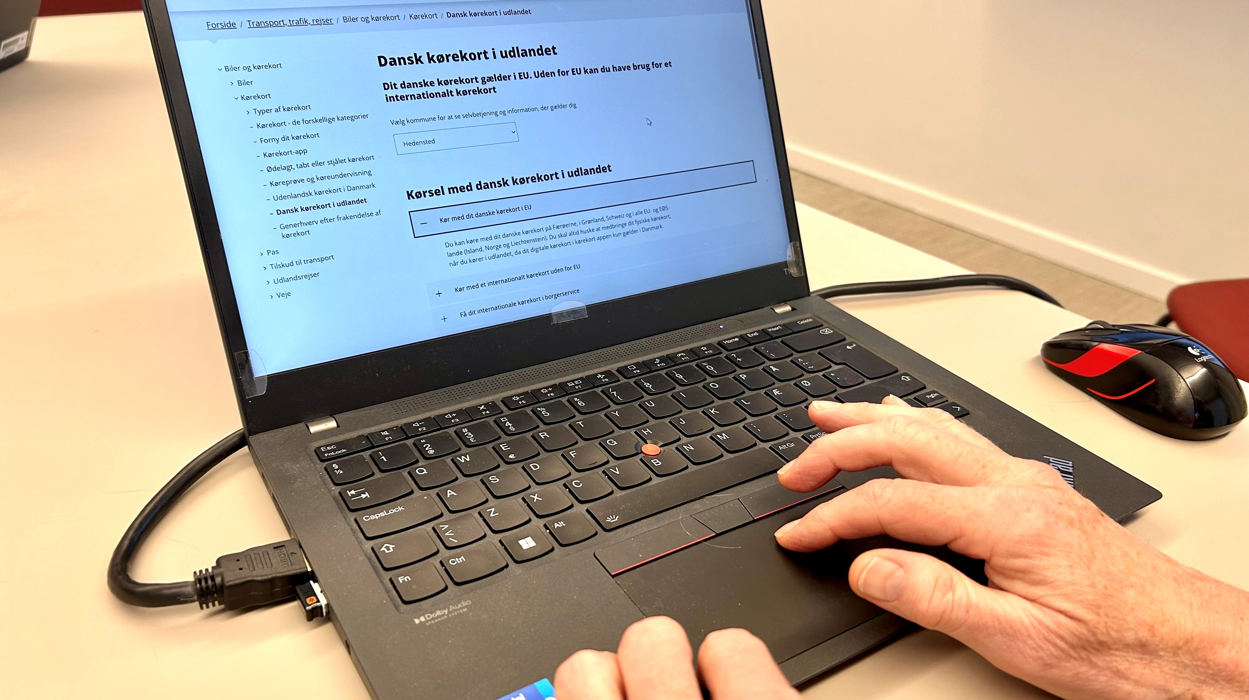

Velkommen
Notes:
[Lene] Velkommen til undervisning i borger.dk og Sitecore. Dette er del 1 af vores uddannelsesforløb for redaktører i staten.
Det er i dag mig Lene Hansen fra Digitaliseringsstyrelsen og Lukas Madsen Brandt fra Netcompany, som står for dagens undervisning. På sidelinjen er vi bakket op af min redaktørkollega Cathrine Marie Stenrøs med særligt kendskab til den engelske lifeindenmark.dk
Til en start vil vi lave en kort præsentationsrunde. Navn, stilling og myndighed. Erfaringer med borger.dk og Sitecore og lifeindenmark.dk: Grøn eller rød seddel. Blå seddel for lifeindenmark.dk [Evt. rokere rundt] ##-AccessibilityAssitant: Alternative text for this slide below this line-## Velkomstslide med foto af computer og digitaliseringsstrategi

Slide 3
Lektion 1: introduktion til borger.dk
Dagens program
Lektion | Emne | Tid | Type
Velkommen | Velkommen til og bordet rundt | 09.15-10.00 | Morgenmad og hilse på
Lektion 1 | Introduktion til borger.dk | 10.00-11.00 | Klasseundervisning
PAUSE |  | 11.00-11.15 | Pause
Lektion 2 | Sitecorestruktur | 11.15-11.40 | Klasseundervisning
Lektion 3 | Rediger indholdsside del 1 | 11.40-12.00 | Klasseundervisning
FROKOST |  | 12.00-12.30 | Pause
Lektion 3 | Rediger indholdsside del 2 | 12.30-13.00 | Klasseundervisning
Lektion 4 | Udgivelse (publicering) | 13.00-13.20 | Klasseundervisning
Lektion 5 | Genbrugelige links | 13.20-13.35 | Klasseundervisning
Lektion 6 | Opret indholdsside del 1 | 13.35-14.00 | Klasseundervisning
PAUSE |  | 14.00-14.10 | Pause
Lektion 6 | Opret indholdsside del 2 | 14.10-14.40 | Klasseundervisning
RUNDE AF | Opsamling og evaluering | 14.40-14.55 | Klasseundervisning
Notes:
[Lene]
Programmet for dagen ser sådan ud, men vi tilpasser lidt undervejs. Dagens program fra kl. 9:15 til 15
Dog vil vi bestræbe os på at holde frokostpause fra 12 til halv 1. Vi slutter lidt i 3.
Nu vil jeg overlade ordet til Lukas
[Lukas: Spørgeundersøgelse før undervisning]

Slide 4
Spørgeundersøgelse før undervisning
Notes:
##-AccessibilityAssitant: Alternative text for this slide below this line-## QR-kode til spørgeskemaundersøgelse

Slide 5
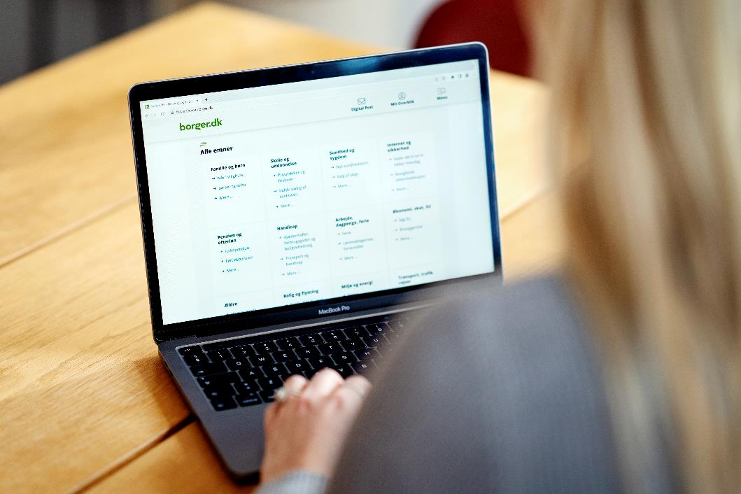
Lektion 1: Introduktion til borger.dk
Notes:
[Lene] (10.00 – 11.00) I denne første lektion vil jeg, som til daglig er redaktør på borger.dk, give jer en kort introduktion til borger.dk. Nogle af jer kender i forvejen lidt til borger.dk og flere af jer har erfaring med at skrive til web. ##-AccessibilityAssistant: Skip layout check-##

Slide 6
Lektion 1: introduktion til borger.dk
Læringsmål
Du lærer om baggrunden for borger.dk
Du lærer informationsarkitekturen at kende
Du lærer, hvordan borger.dk er integreret på andre sider
Du lærer, hvordan vi linker til og fra borger.dk
Notes:
Jeg vil fortælle lidt om baggrunden for borger.dk. Vise jer hvordan borger.dk er bygget op, og hvordan borger.dk hænger sammen med andre sider. Endelig vil jeg introducere jer til borger.dk´s skrivepolitik, men den del vil I få en grundig indføring i på skriveworkshoppen den 11. marts. Her vil I også få en øvelse i forbindelse med, at jeg gennemgår, hvordan vi linker på borger.dk.
Jeg kan ikke nå at komme helt ned i detaljerne, fx hvordan vi bruger bestemte udtryk og forkortelser på borger.dk. Der vil jeg henvise til workshoppen den 11. marts.og til de sproglige vejledninger.
Jeg må understrege, at dette er et basiskursus, så vi når ikke at komme ud i alle hjørnerne.

Slide 7
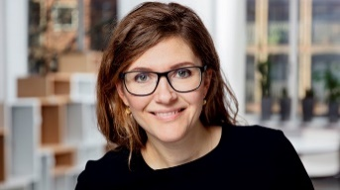
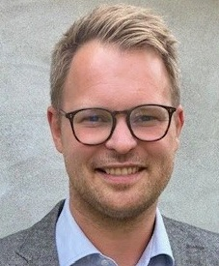
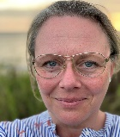
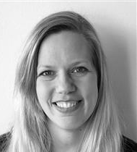








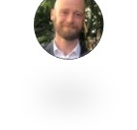


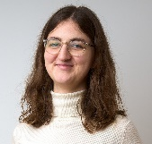









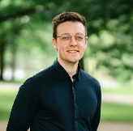
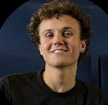

Kontor for borger.dk
Maja
Kontorchef
Christian
Souschef
Sekretariat
Redaktionen
UX/UI
Projektledelse og løsningsejerskab
Digital Assistent
Drift. Teknisk forvaltning og udvikling
Sager, bestillinger, kontrakter, aftaler, roadmap, økonomi, Borger- og Virksomheds-support, henvendelser fra leverandører, myndigheder og brugere
Tekster, selvbetjeninger, skrivevejledninger og samarbejde med myndighedernes redaktører
UX/UI, brugertest, Fælles Designsystem mv.
Projekter, Mit Overblik og Orkestrerings-komponenten
Udvikling af Digital Assistent
Leverandørsamarbejde Netcompany, SIT m.fl.
Sanne P.
Cathrine
Sanne A.
Cecilie
Eva
Hanne
Andreas
Martin
Hadi
Kaare
Nina
Lisa
Pil
Anne
Hans
Anja
Mette B.
Mads
Mette T.
Lars
Studenter
Anna
Dorthe
Lene
Markus
Tobias
Notes:
[Lene] Kontor for borger.dk ligger i Digitaliseringsstyrelsen, som hører under Digitaliseringsministeriet. Vores kontor har ansvar for hele borger.dk-pakken med både videreudvikling, drift og forvaltning af portalen.
Vi er 27 medarbejdere i kontoret med en overvægt af specialister fremfor generalister sammenlignet med mange af de andre kontorer i Digitaliseringsstyrelsen.

Slide 8

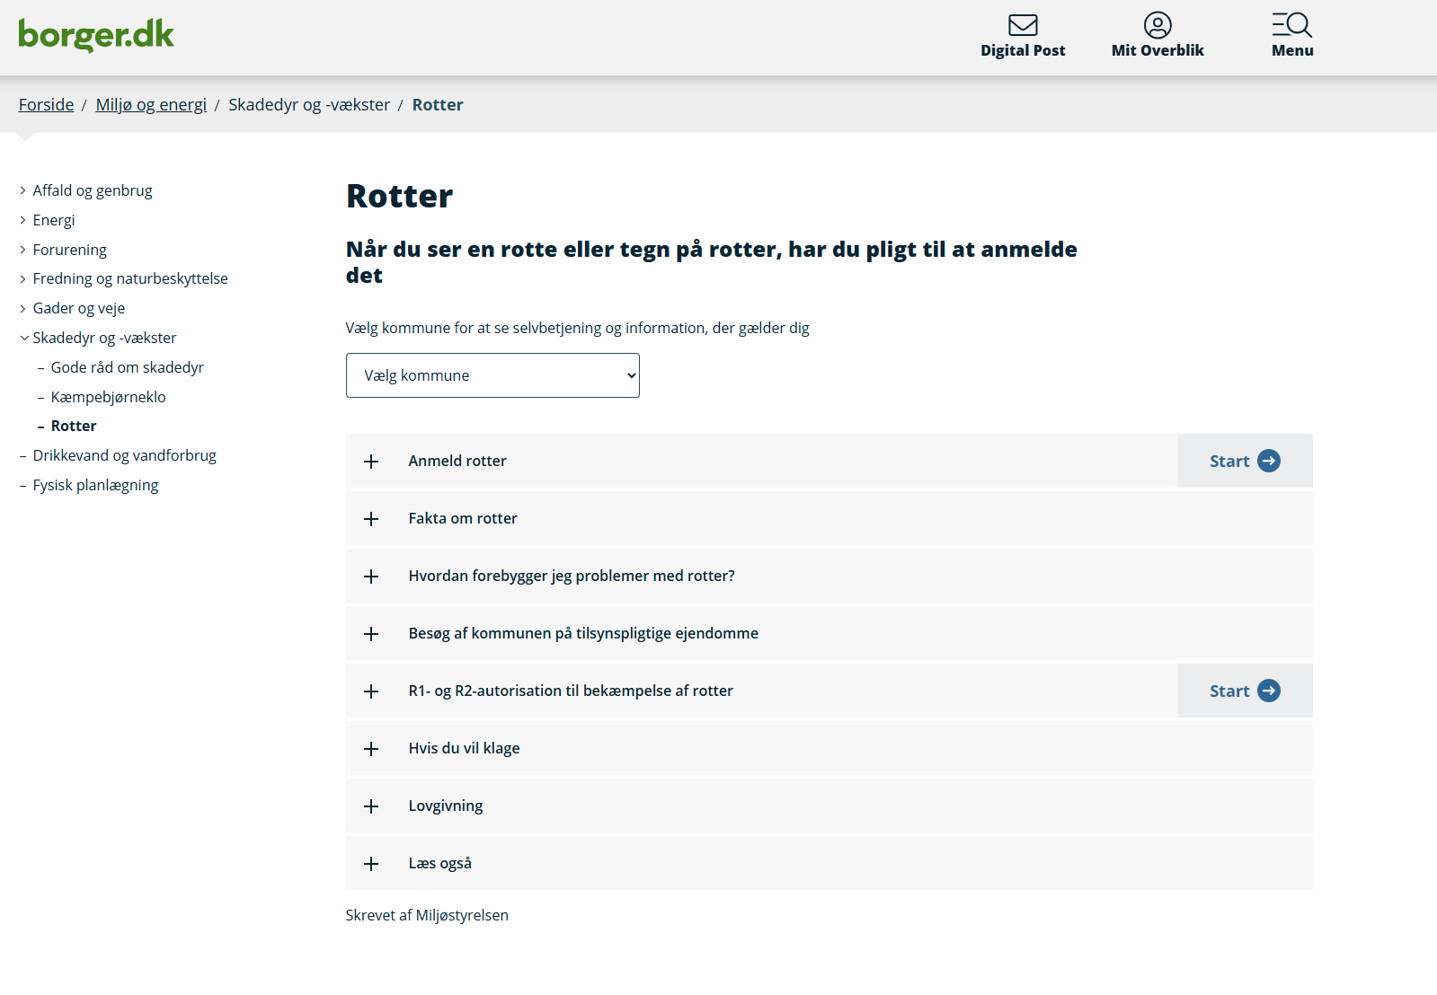
1937
2025
Statens Annonce- og Reklamekontor
borger.dk
Notes:
Annoncen til venstre er fra Statens Annonce- og Reklamekontor, som blev oprettet i 1937, og der går faktisk en lige linje derfra og til det borger.dk, vi kender i dag.
Statens Annonce og Reklamekontor blev i 1975 til Statens Informationskontor, som i 1978 blev til Statens Informationstjeneste, som i 1991 blev til Statens Information, som i 2002 blev til IT- og Telestyrelsen, som blev til Digitaliseringsstyrelsen i 2011.

Slide 9
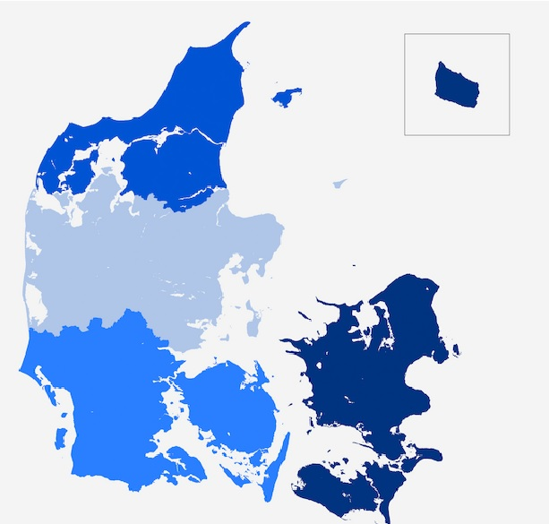
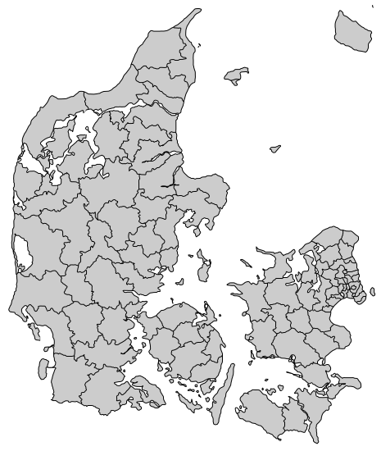

Lektion 1: introduktion til borger.dk
Kommunalreformen 2007
1. januar 2007
272 kommuner > 98
14 amter > 5 regioner
Til borgerne: borger.dk
Fællesoffentlig portal
Samarbejde og indhold fra stat, regioner og kommuner
Kommunalreformen 2027
1. januar 2027
2026 er et overgangsår
5 regioner > 4 regioner
Region H og Region Sjælland > Østdanmark
Notes:
Borger.dk blev lanceret ved kommunalreformen som en fællesoffentlig portal for borgere. Det var en sammenlægning af danmark.dk og netborger.dk. Tilsvarende blev virk.dk lanceret som portal for virksomheder.
Den 1. januar 2007 var 272 kommuner blevet til 98. 14 amter var blevet til 5 regioner, og mange opgaver var blevet flyttet mellem myndighederne. Og for at hjælpe borgerne med at finde rundt blev borger.dk lanceret som en fælles indgang til det offentlige.
Pr. 1. januar 2027 bliver de 5 regioner til 4 regioner. Allerede til kommunalvalget den 18. november sidste år stemte vi til Region Østdanmark, som er sammenlægningen af Region Sjælland og Region Hovedstaden.

Slide 10
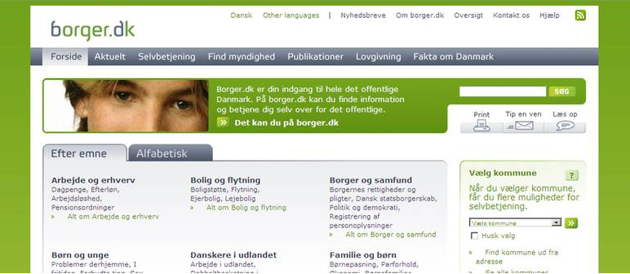
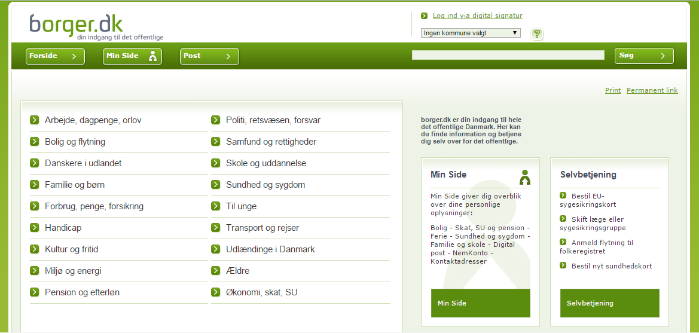
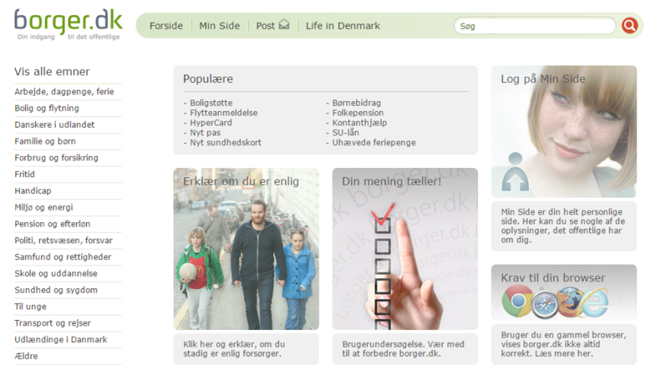
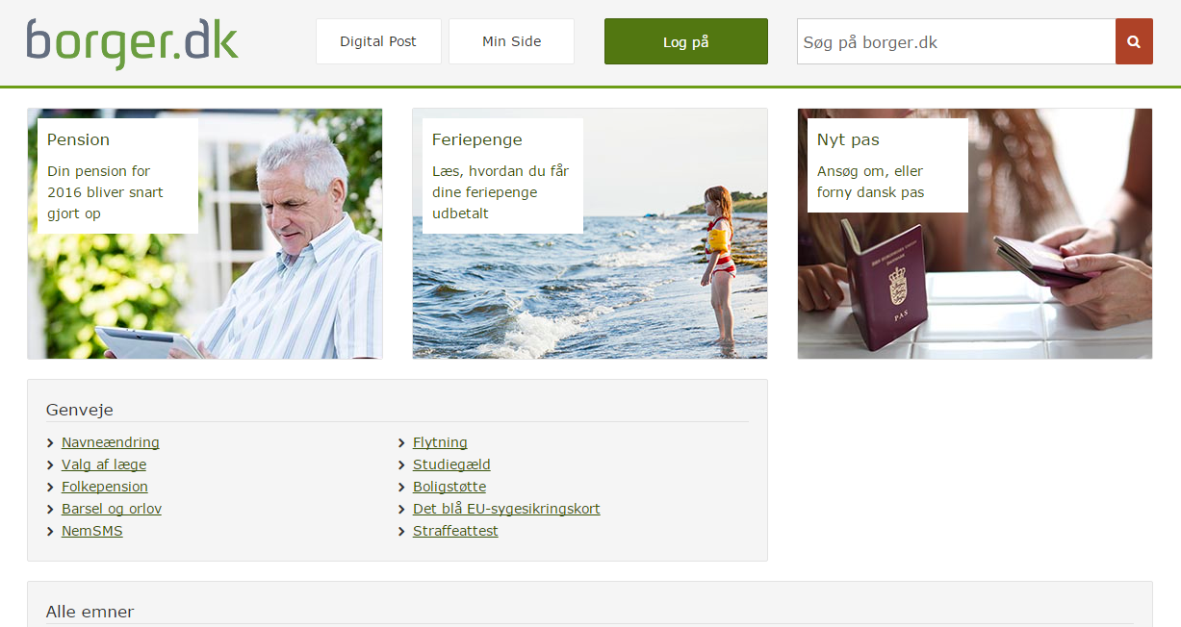
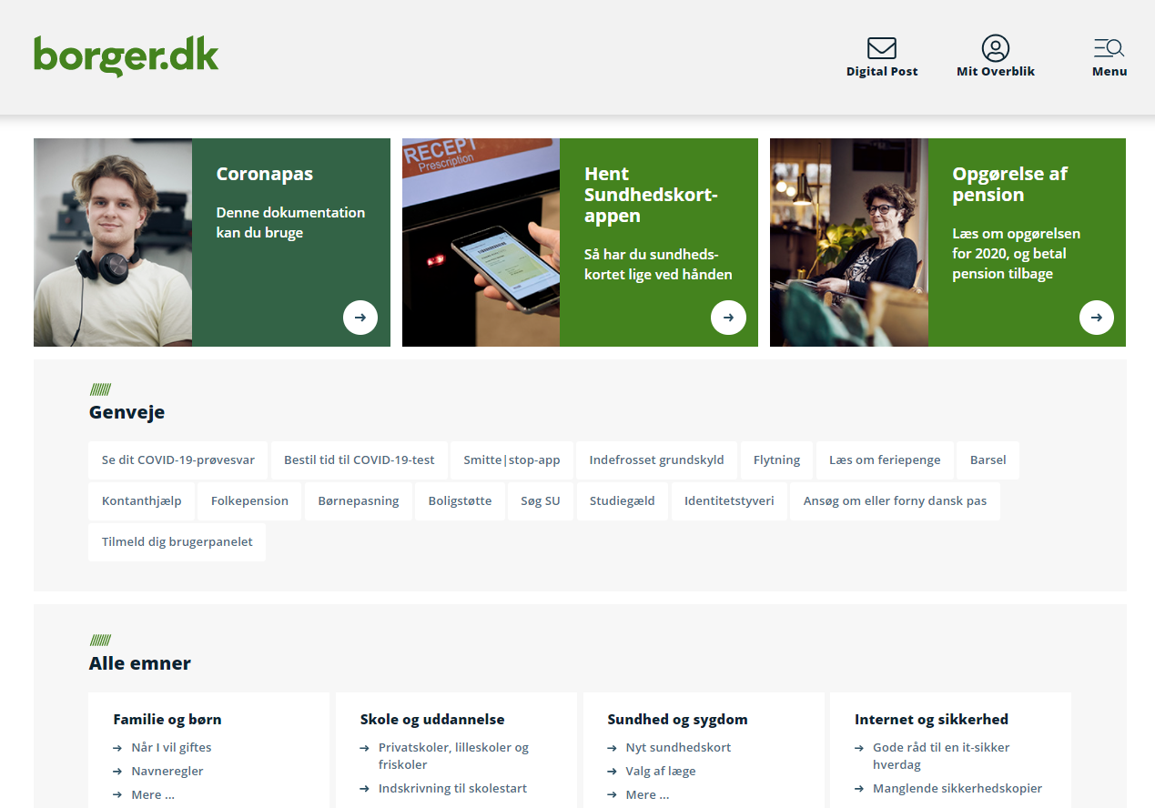
Lektion 1: introduktion til borger.dk
Borger.dk fra 2007
Notes:
På nogle måder ligner borger.dk sig selv. Den er stadig grøn, men har ændret nuance.
- Nutidens borger.dk kan betragtes som den digitale hovedbanegård, der vejleder og hjælper borgerne til at få løst deres ærinder med det offentlige digitalt – særligt når man som borger ikke ved, hvor man skal starte og ens brugerrejse går på tværs af myndigheder og digitale selvbetjeningsløsninger.
- Borger.dk skal bidrage til at skabe en tryg, brugervenlig og overskuelig offentlig sektor.

Slide 11
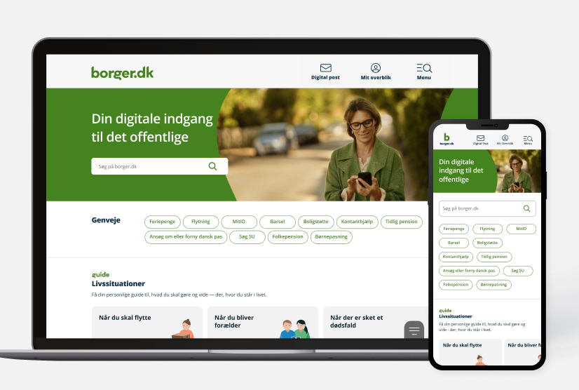
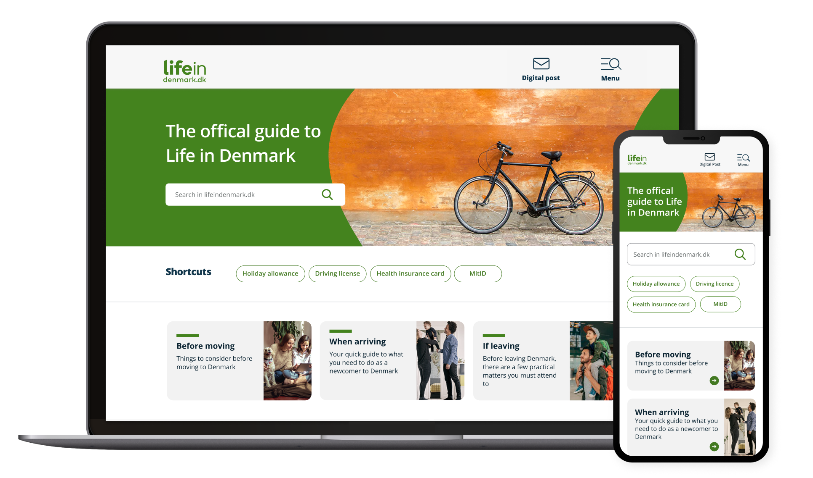
Lektion 1: introduktion til borger.dk
Borger.dk og lifeindenmark.dk i dag – web og mobil
Notes:
I dag ser borger.dk sådan ud, når I kommer ind på forsiden.
Fra forsiden kan brugeren klikke eller søge sig frem til indholdet indenfor de 17 emner. Det er muligt, men ikke nødvendigt at logge sig på for at komme videre til indholdet på borger.dk. Kun når brugeren vil se sin Digitale Post, sine personlige data på Mit Overblik eller benytte en digital selvbetjening, skal borgeren logge på.
I footeren eller bundteksten, som ligger på alle sider, er der links til forskellige typer hjælp. Både teknisk som fx tegnsprog og oplæsning. Og hjælp til brugere, der er gået i stå på borger.dk og har brug for at ringe til kontaktcentret.
Hernede finder I også linket til vores engelske lillesøster lifeindenmark.dk, som er en delmængde af borger.dk. Da det ikke er en direkte spejling af borger.dk, er det ikke alle myndigheder, der har indhold på lifeindenmark.dk

Slide 12

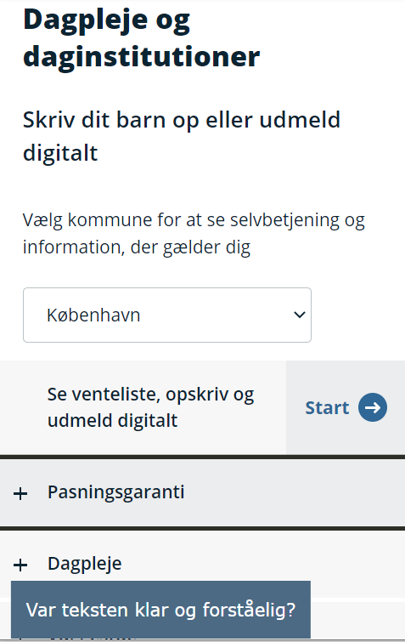
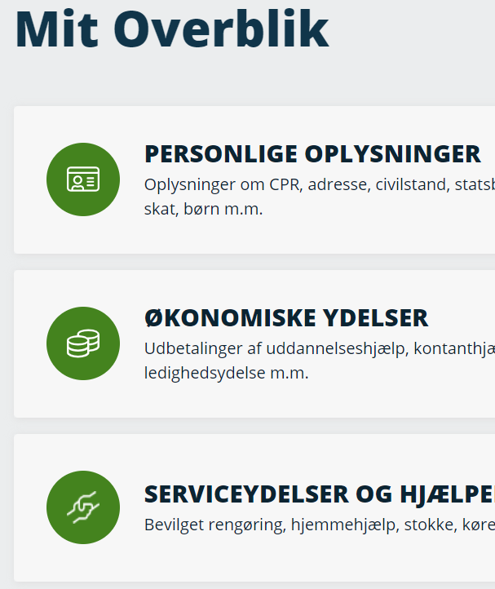
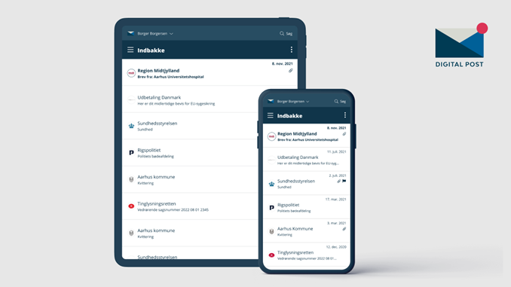
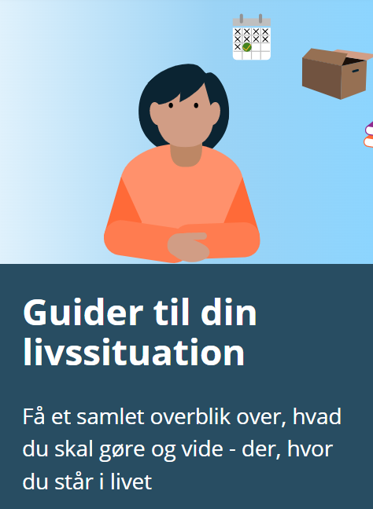

Tip: Læs om informationsarkitekturen i vejledningen ‘Sådan er borger.dk opbygget’.
Artikler og guider Information
Selvbetjening Hos myndighederne
lifeindenmark.dk Udenlandske borgere
Mit Overblik Med personlige data
Digital Post På web og i app
Notes:
I dag består borger.dk samlet set af:
Ca. 1500 indholdssider og 12 guider på det åbne borger.dk
Myndighedernes selvbetjeninger, som vi linker til fra ca. 15.000 handlingssider
Mit Overblik på borger.dk med personlige data fx om aktuelle sager
Det engelsksprogede lifeindenmark.dk
og så har jeg sat en stiplet ramme om de 2 Digital Post-visningsklienter på web og i app. De overgik i slutningen af ’23 til Kontor for Digital Post, men indgangen til Digital Post-webklienten ligger fortsat i topteksten på borger.dk, og vi har fortsat en række snitflader til Digital Post.

Slide 13
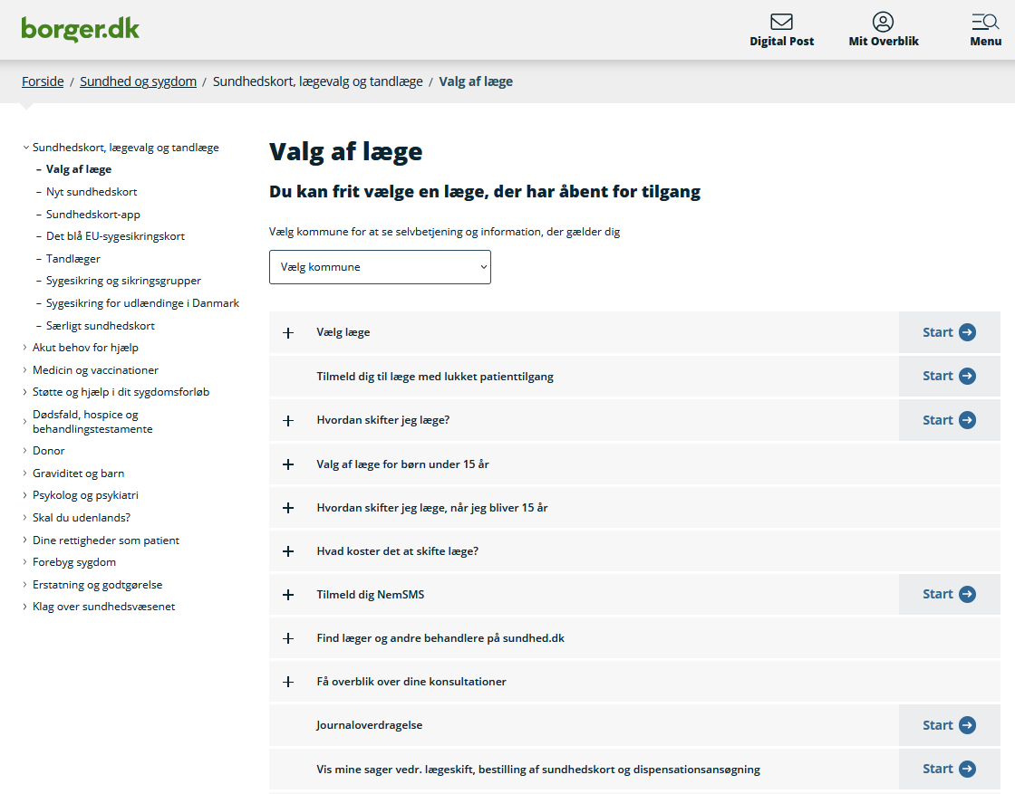
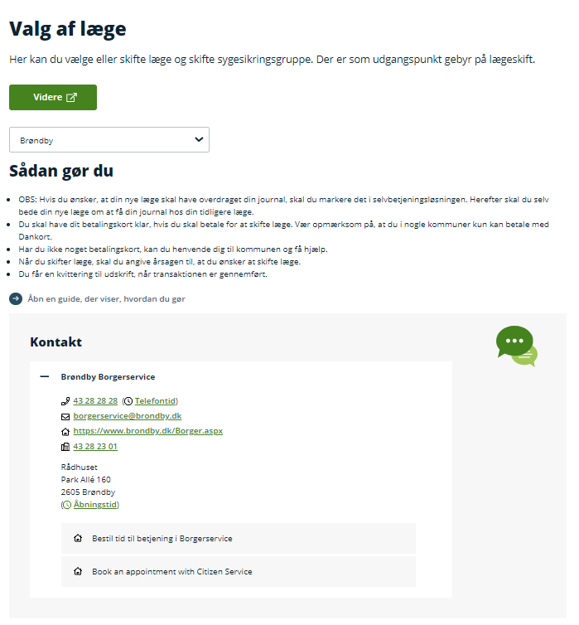
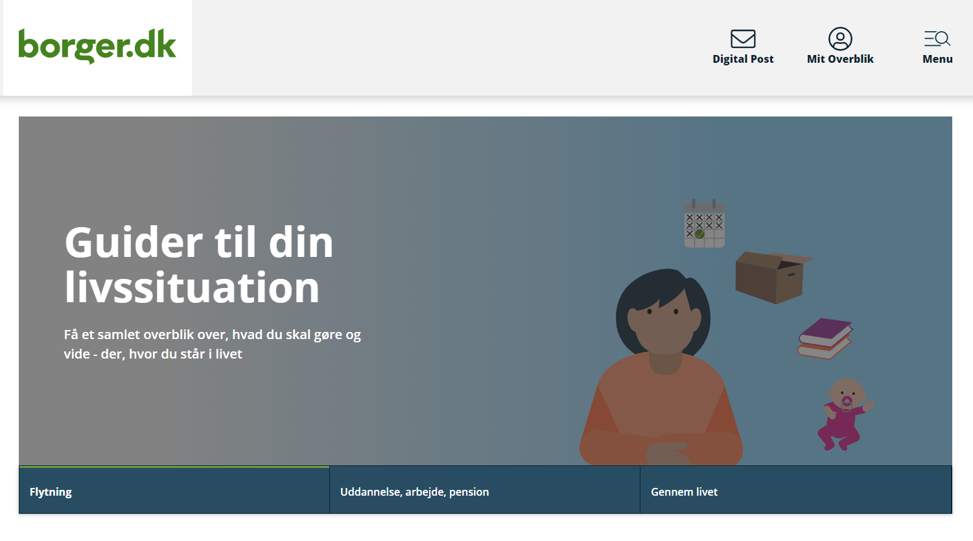
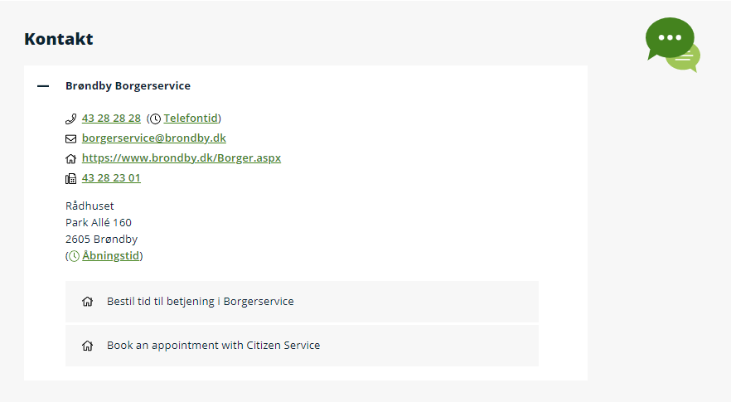
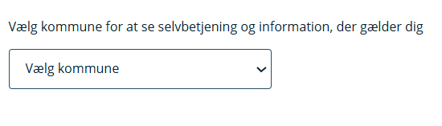
Eksempler på de mest almindelige sidetyper på borger.dk
Notes:
Nu har vi kort berørt forsiden, og derudover, er det disse 3 sidetyper, der udgør rygraden på borger.dk. Det er: Indholdssider, handlingssider og guider.
Derudover findes: oversigtssider, emneforsider, underindholdssider, kontaktsider og temasider/kampagnesider.
[klik frem] Kommunevælger – vil du kunne opleve, at antallet af startknapper reduceres, så du kun får vist dem, der er gældende for din kommune.
Desuden - når man lander på handlingssiden (klik frem), får man kontaktinformationer for den lokale borgerservice.
Og så har vi til sidst guide-siderne. Der er i alt lavet 12 brugerrejser, som hver har en guide på borger.dk, der hjælper borgerne igennem forskellige livssituationer. Det er dem, der nu er link til direkte fra forsiden.

Slide 14
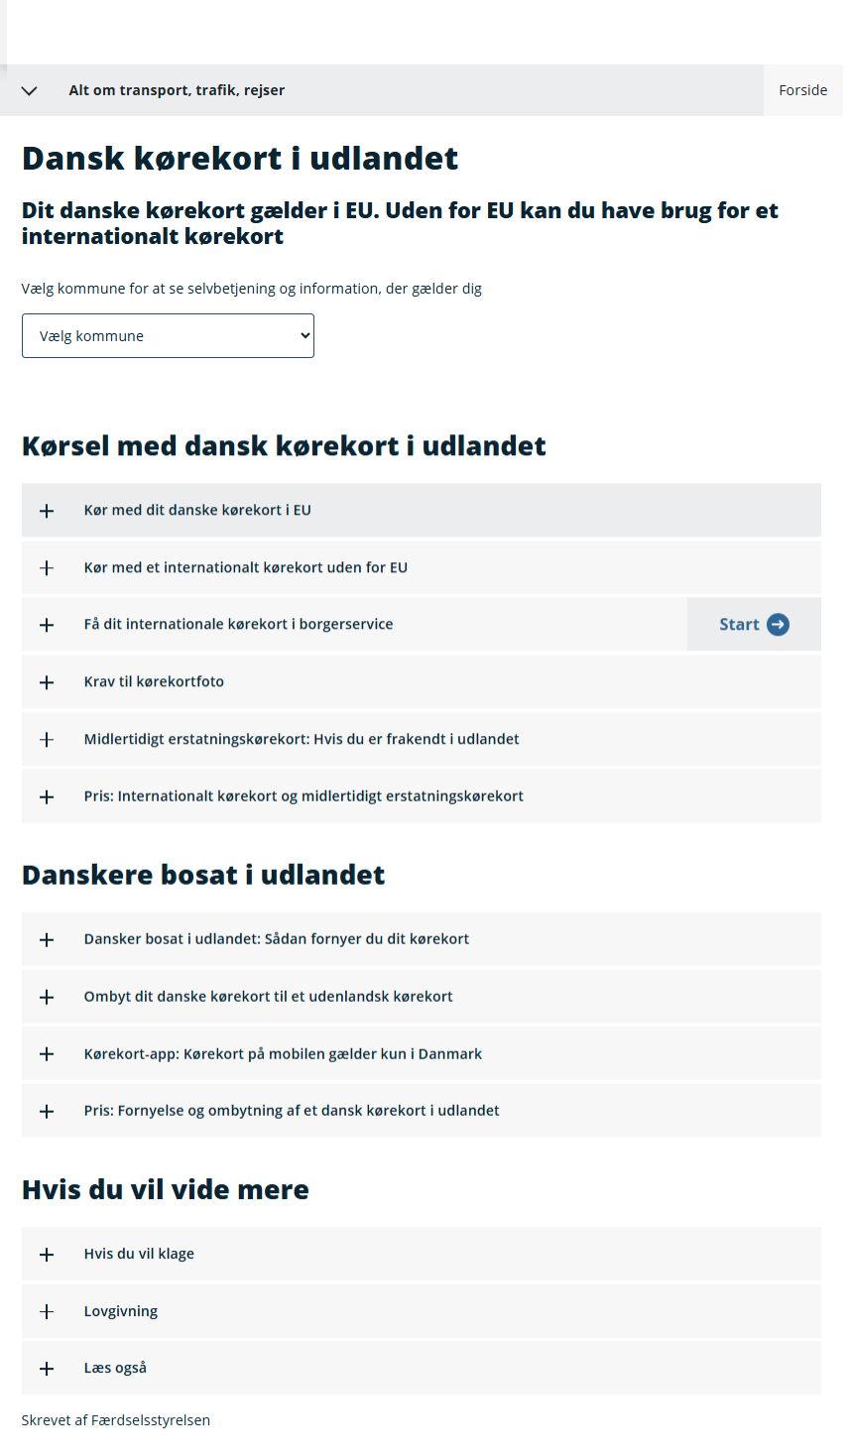
Emneinddeling af lange indholdssider
Notes:
Hvis en indholdside er meget lang, anbefaler vi, at den bliver emneinddelt. Her er et eksempel med siden Dansk kørekort i udlandet med 13 mikroartikler. I eftermiddag får I lejlighed til at oprette en side og lave emneinddeling. ##-AccessibilityAssistant: Skip layout check-##

Slide 15
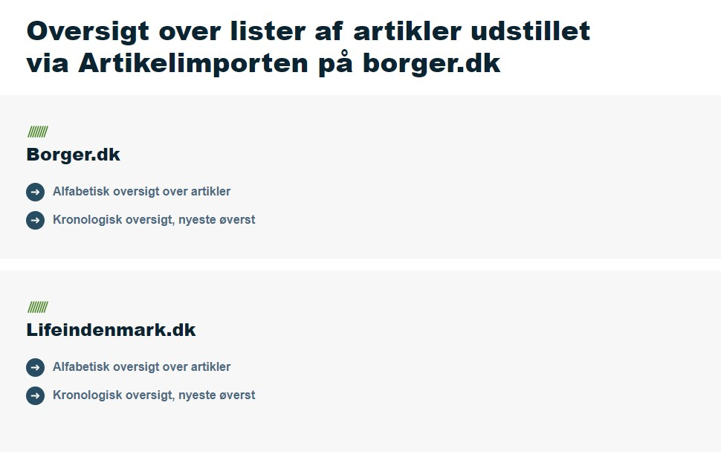
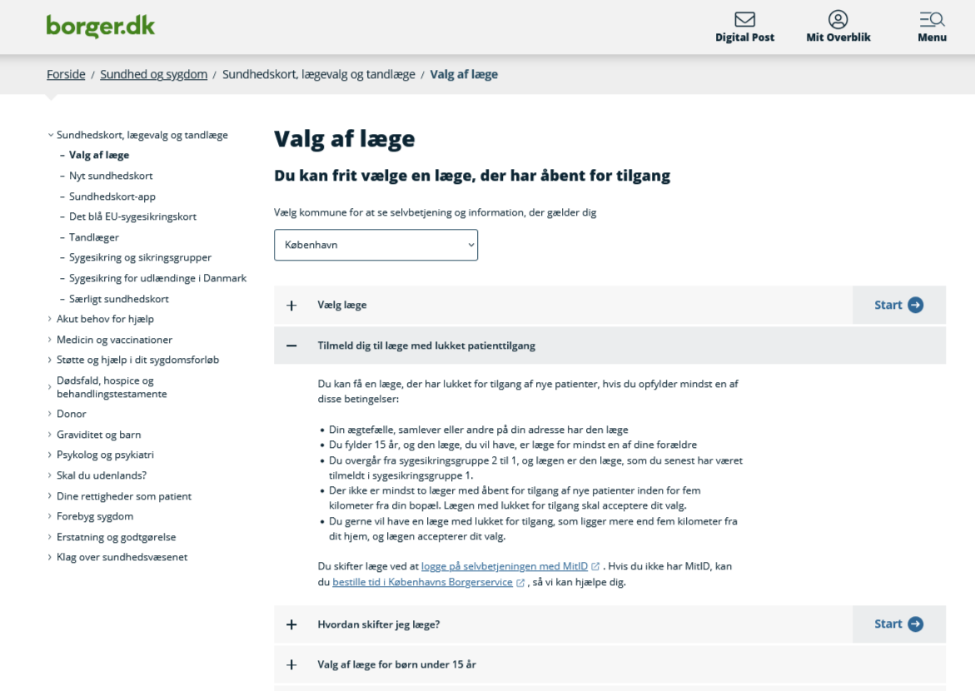

Lektion 1: introduktion til borger.dk
Artikelimport og lokalt indhold
Notes:
Kommunerne kan importere artiklerne til egne hjemmesider og kan tilføje lokale informationer direkte i mikroartikler, som både ligger på borger.dk og kommer med i artikelimporten. Det kan fx være kontorer udenfor rådhuset eller særlige åbningstider.

Slide 16
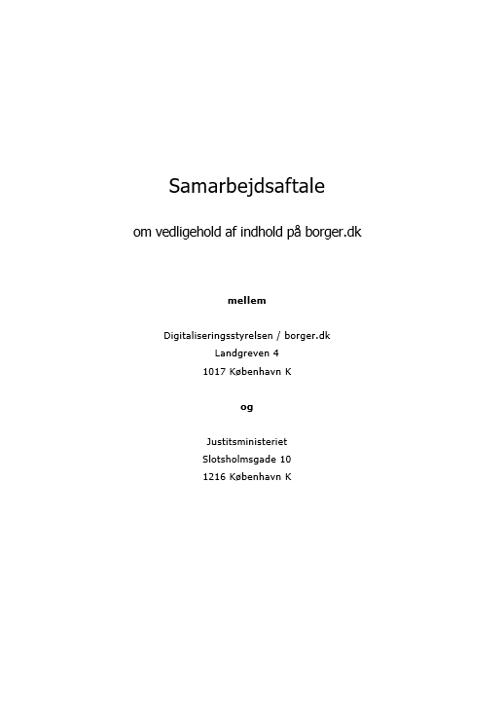

Lektion 1: introduktion til borger.dk
Myndighedssamarbejde
Netværk af kontaktpersoner og redaktører
Notes:
Formaliseret samarbejde i form af underskrevet samarbejdsaftale
Hver myndighed har en borger.dk-kontaktperson, som deltager på ca. 2 årlige redaktørnetværksmøder
Myndigheden har ansvaret for indholdet på specifikke sider og evt. data på Mit Overblik
Hver myndighed skal have en redaktør til at redigere myndighedens eget indhold.

Slide 17











































Notes:
Som nævnt har vi selvbetjeninger fra alle 98 kommuner og indhold fra lige over 40 forskellige myndigheder. ##-AccessibilityAssistant: Skip layout check-##

Slide 18
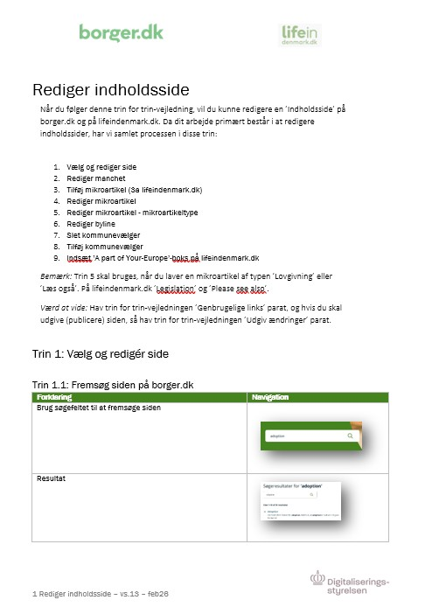
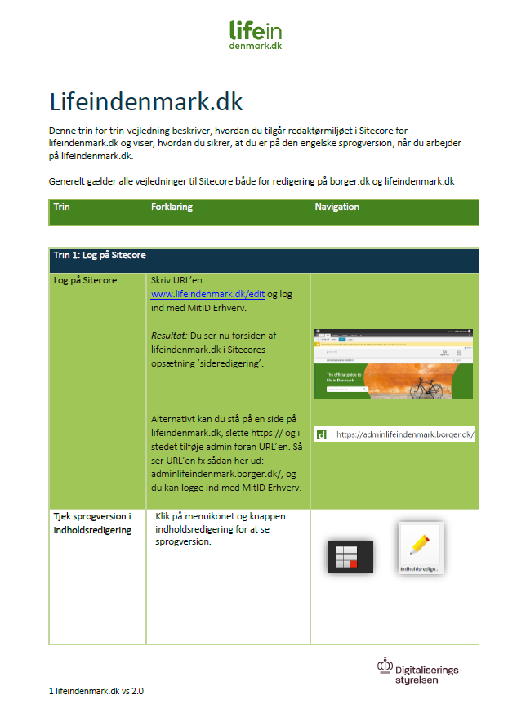
Lektion 1: introduktion til borger.dk
Vejledninger
Vores fælles retningslinjer skal skabe en sammenhængende brugeroplevelse på tværs af områder.
Tip: De seneste versioner ligger på digitaliser.dk
Notes:
Det er vigtigt, at borgerne får en genkendelig og sammenhængende oplevelse på tværs af borger.dk. Derfor har vi bygget siderne op af skabeloner, alt skal være webtilgængeligt og det skal være bygget op og skrevet borgerrettet og let forståeligt.
Vores vejledninger til Sitecore er opbygget som trin for trin-vejledninger efter Herskin-metoden. De er meget detaljeorienterede og grundige, så I kan ofte vende tilbage og slå op i dem og finde svar og fremgangsmåde.

Slide 19
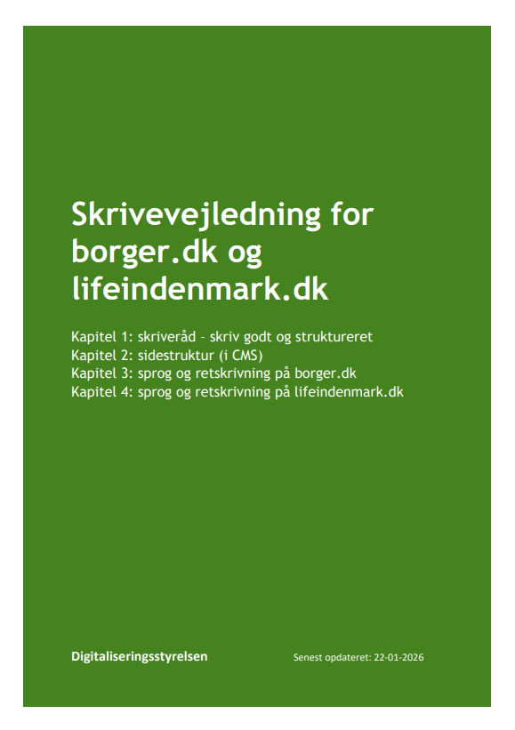
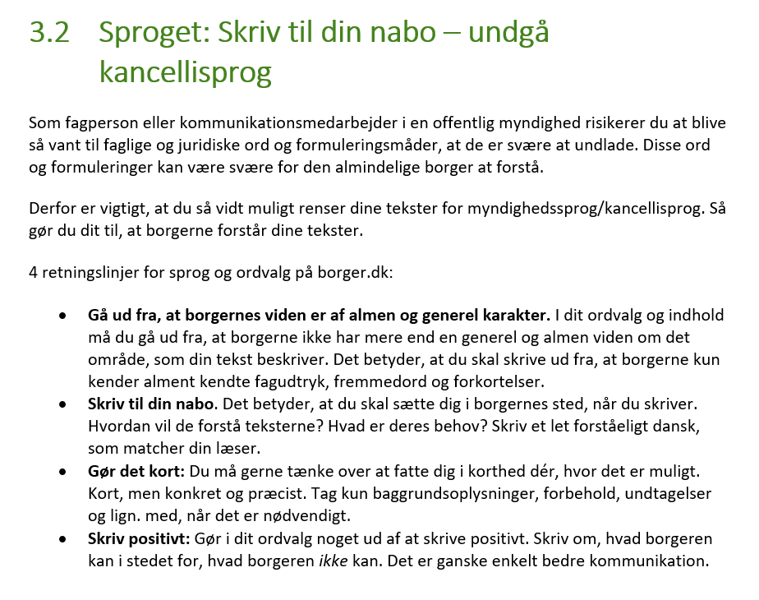
Lektion 1: introduktion til borger.dk
Skriveworkshop 11/3 - del 2 af uddannelsen for statslige redaktører
Gennemgang af de 15 skriveråd
Praktiske øvelser
Notes:
Det er særligt vigtigt, hvordan vi kommunikerer til vores store målgruppe af borgere. Derfor har vi på 2. dagen af vores uddannelse en skriveworkshop, hvor i bliver introduceret til vores skriveråd, og gennem praktiske øvelser får erfaringer med at bruge dem.

Slide 20

AI-assistent (Børge) til redigering af borger.dk-tekster
Børge: lanceret den 25. februar 2025
Mikro-Børge: lanceret 25. november 2025
Formål: at understøtte de eksterne redaktører i deres kontinuerlige arbejde med at vedligeholde og forbedre tekster på borger.dk.
AI-genereret illustration
Notes:
Udviklet AI-skriveassistent (kun på dansk for borger.dk-tekster). Først om fremmest i forsøg på holde indholdet på borger.dk inden for en ramme - både for den enkelte myndigheds sider (Sundhed.dk har fx på den gode side af 70 indholdssider) og på tværs af myndigheder.

Slide 21
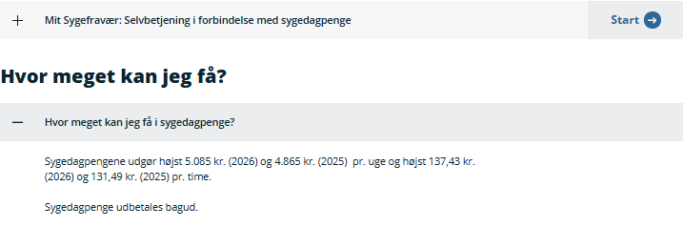
Glem ikke at huske
Lektion 1: introduktion til borger.dk
Skriv årstal i parentes ved satser: xxx kr. (2026)
Når vi omtaler kommuner, gør vi det i bestemt form ”kommunen”
Selvbetjening ligger i konteksten og kobles på en mikroartikel – Start.
Selvbetjening
Satser
Notes:
Punkt 1 - Det er vigtigt at skrive årstal. Det skaber troværdighed. Særligt ved satser eller andet, der regelmæssigt ændrer sig. Husk parentesen, så kan vi rent teknisk hurtigt lokalisere dem.
Punkt 2 - Mange kommuner importerer teksterne fra borger.dk. Derfor er det vigtigt, at I ikke skriver din kommune. I stedet skal I skrive kommunen, så det også virker naturligt på en kommunes hjemmeside.
Punkt 3 Selvbetjening er der, hvor vi leder til handling ift. at borgerne kan udføre noget. Nogle gange er der en tekst i mikroartiklen, som giver nogle baggrundsinformationer. Det kan du se på ”plusset”. Og andre gange er der ikke nogen tekst (en ”streg”), fordi selvbetjeningsløsningen er lige til at gå til.

Slide 22
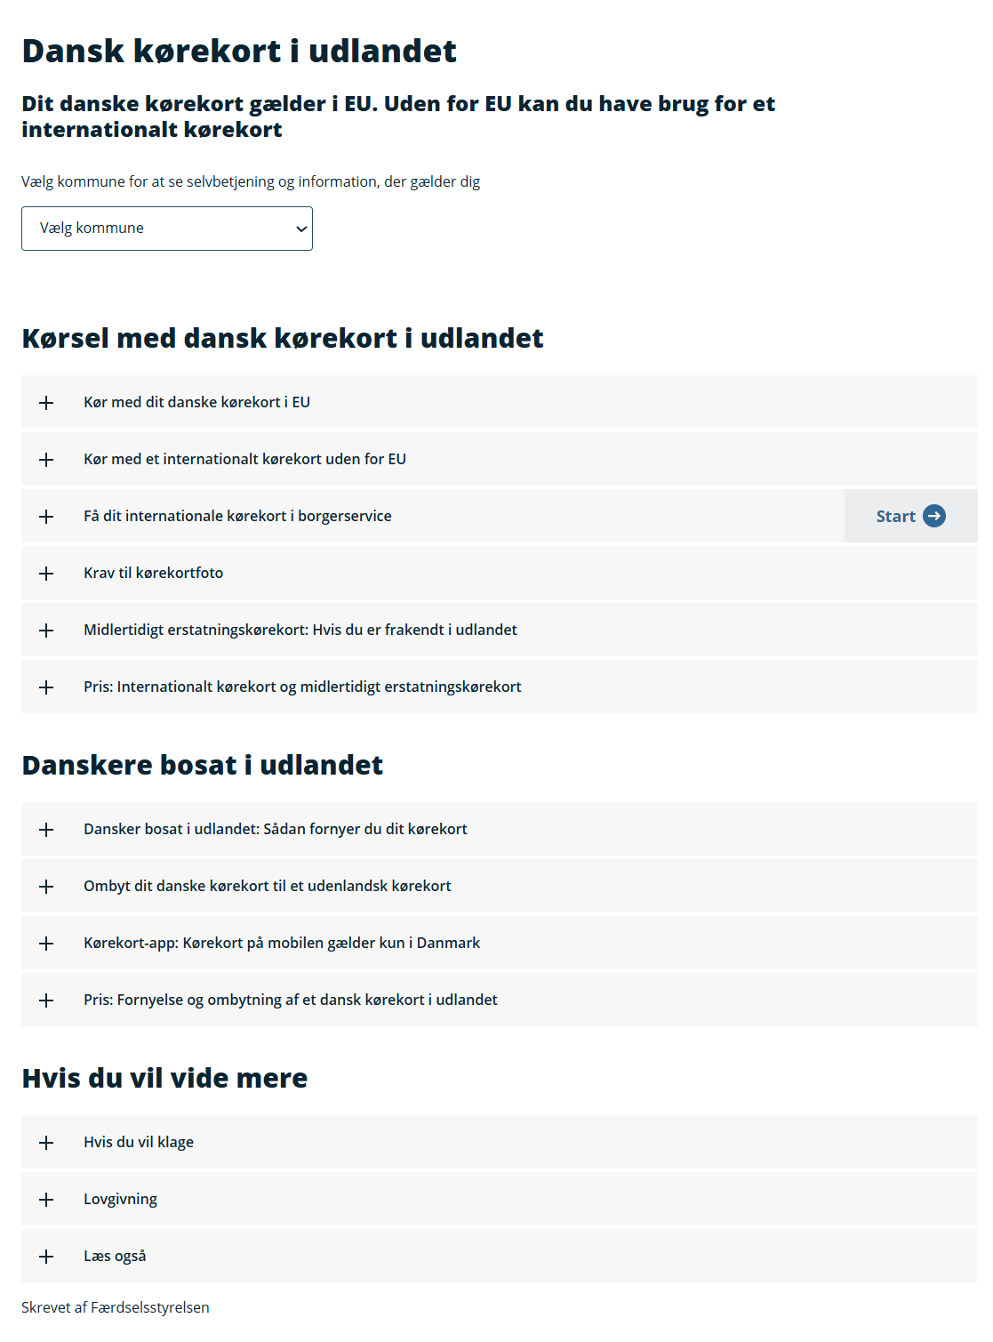

Lektion 1: introduktion til borger.dk
Hvad skriver vi hvor på en indholdsside?
1
Titel (maksimalt 67 tegn inkl. mellemrum)
Manchet (maksimalt 130 tegn inkl. mellemrum)
Mikroartikler (cirka 8-10)
Byline (primær myndighed først)
2
3
Obligatoriske mikroartikler på indholdssider i den rækkefølge
4
Notes:
Nu vil jeg introducere jer til indholdssiden, og hvordan den er bygget op.
Punkt 1 - Titel
En kort, beskrivende overskrift på op til 67 tegn, dog maks. 2 linjer. Titlen er artiklens fond, der koger indholdet ind til en maggiterning. Og husk, at siden indgår i en større sammenhæng – som er hovedbanegården eller hele det offentliges hypersupermarked. Det duer derfor ikke at skrive ”Renter”, for det kan handle om hvad som helst. Den gode titel er ”Renter på studiegæld”.
Punkt 2 Manchetten
Består af tekst og kommunevælger. Teksten skal fortælle læseren, hvad hovedindholdet er i artiklen. Manchetten må højst være på 130 tegn med mellemrum. Kommunevælgeren må kun fjernes fra siden, hvis vi med bestemthed ved, at emnet ikke er relevant i kommunal sammenhæng.
Punkt 3 Mikroartikler
Mikroartiklernes overskrifter bliver samlet i en liste. Brugeren kan kun folde en enkelt mikroartikel ud af gangen. Der er ingen tekniske begrænsninger på antallet af mikroartikler, men vi anbefaler 8-10.
Mikroartiklen skal have en kort overskrift på op til 67 tegn. Brødteksten skal være kort og let at overskue. Brug aldrig kursiv eller understregning i teksterne. Fed på bruges i enkelte tilfælde. Hvis brødteksten bliver lang, kan I sætte mellemoverskrifter og punktopstillinger ind, så teksten bliver delt op.
De sidste tre mikroartikler er altid: Hvis du vil klage, Lovgivning, Læs også.
Punkt 4 Byline er en slutlinje placeret i bunden af siden, som oplyser, hvilken myndighed der er ansvarlig for teksten. Hvis der er flere nævnes den primære først.

Slide 23
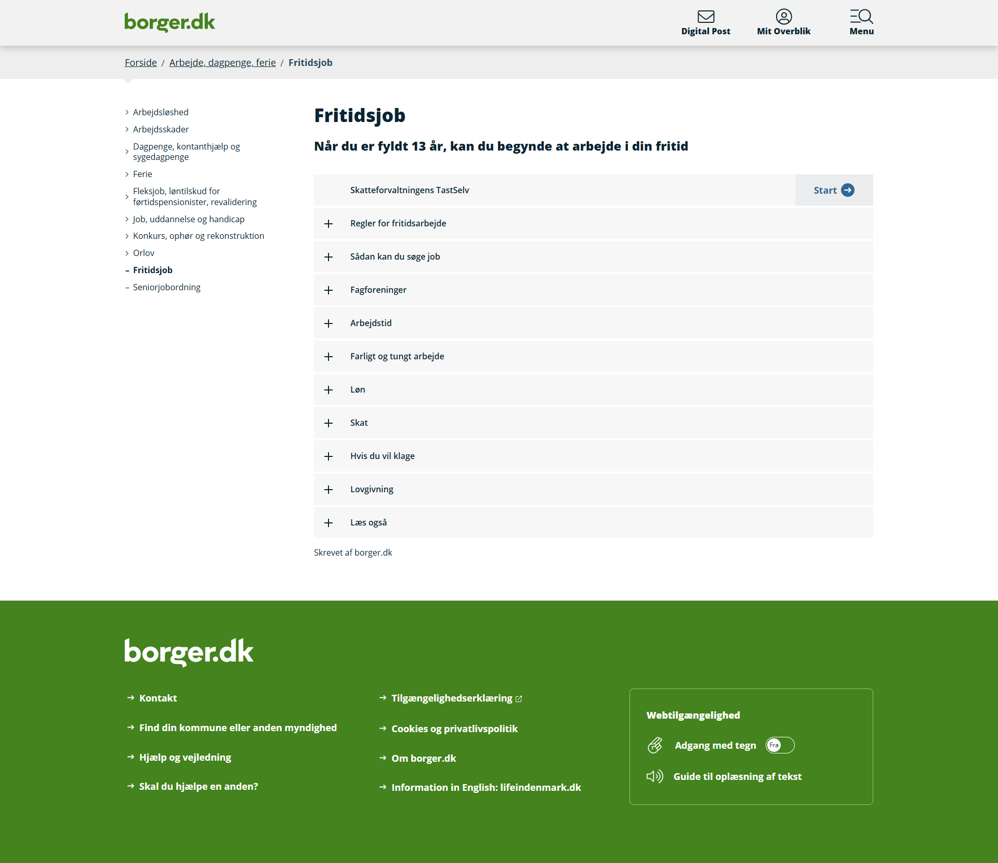
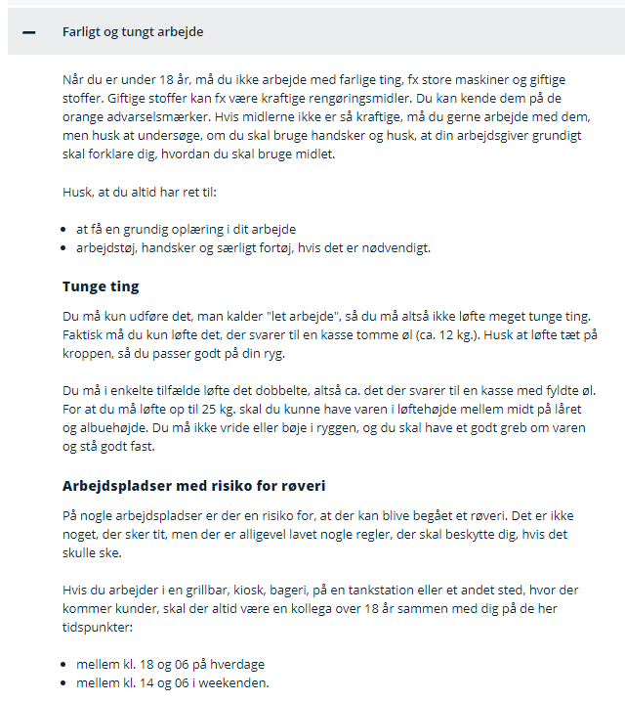
Lektion 1: introduktion til borger.dk
Notes:
Jeg opsummerer lige det, vi indtil nu har gennemgået – altså sådan ser en hel indholdsside ud på borger.dk, som I laver:
Placering i venstremenu
Listen over mikroartikler
Hvis du vil klage, Lovgivning, Læs også er i bunden i denne rækkefølge
Når du klikker på plusset, åbner mikroartiklen sig
Når i kommer ind i Sitecore om lidt, vil I opdage, at siderne ser lidt anderledes ud. Bl.a. vil I have mulighed for at folde alle mikroartikler ud på én gang. ##-AccessibilityAssitant: Alternative text for this slide below this line-## Eksempel på indholdsside med mikroartikler og et eksempel på en udfoldet mikroartikel

Slide 24
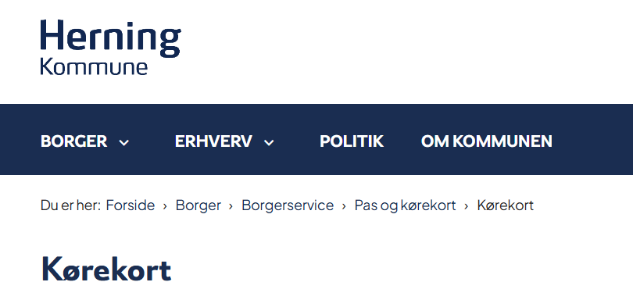
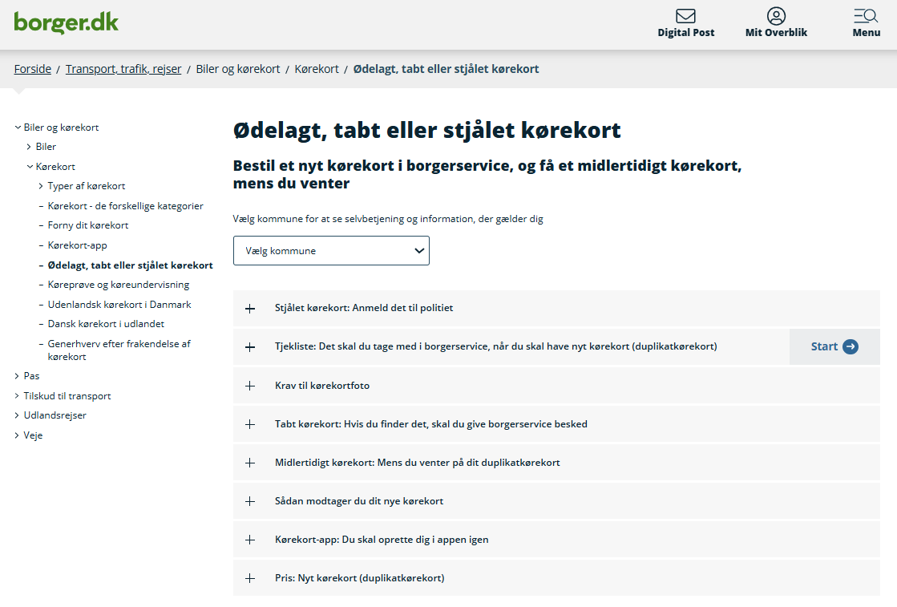
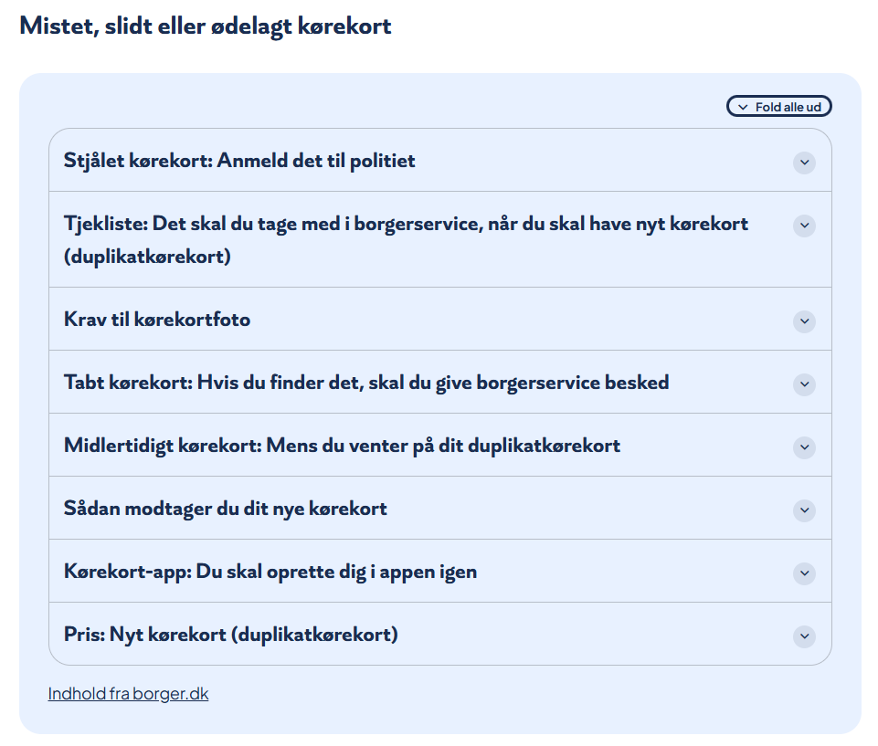
Lektion 1: introduktion til borger.dk
Borger.dk-sider vises også på kommunernes hjemmesider
Notes:
Som jeg tidligere har nævnt, er der det særlige, at vi stiller mange af vores sider til rådighed for kommunerne, så de kan bruge teksterne direkte på deres egen hjemmeside.
Herning er et eksempel på en kommune, der importerer indhold fra borger.dk direkte ind på egen hjemmeside.
Kommunen har lagt lokalt indhold ind på siden – og bare rolig: en kommune kan ikke overskrive noget, I skriver. Men de kan supplere det og gøre det ”lokalt”.
Siderne på borger.dk skal derfor kunne fungere i andre kontekster end borger.dk selv. Det er derfor vigtigt, at indholdet afspejler praksis i kommunerne generelt.

Slide 25
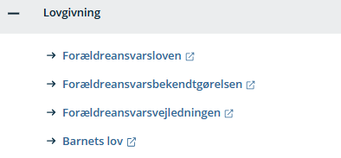
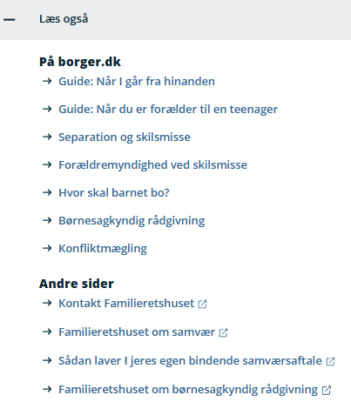
Lektion 1: introduktion til borger.dk
Links på borger.dk skal …
altid oprettes som genbrugelige links
altid ligge efter et afsnit eller i bunden af en mikroartikel (dvs. linket må ikke stå midt i en sætning)
uddybe emnet, give kontaktmuligheder eller henvise til anden relevant information
tydeligt fortælle, hvad og hvor der linkes til
være eksterne links til myndigheder/organisationer/foreninger (vise hen til ikke-kommercielle sider)
vise hen til sider af en karakter, som borger.dk kan stå inde for
eksterne links åbner i nyt vindue og interne i samme vindue.
OBS: Vi planlægger at ensrette linktitler og alternativ tekst, så det i fremtiden kun bliver linkteksten, der bliver læst op af skærmlæseren.
Notes:
Genbrugelige links.
Vi opretter alle links som genbrugelige links
Fordelene ved at arbejde med genbrugelige links er helt kort, at man opdaterer et link ET sted – i linkbasen. Opdateringer slår igennem på alle de sider, linket er brugt på. Det betyder, at fx links til lovtekster på retsinformation bliver meget lettere at vedligeholde.

Slide 26
Lektion 1: introduktion til borger.dk
Brug et par minutter på at vurdere, hvilke af de 6 links der hører til på siden om fritidsjob …
 | Linktekst | URL | Om siden
1 | Børneportalen - om dine rettigheder ved arbejde | https://www.boerneportalen.dk/kend-dine-rettigheder/arbejde-dine-rettigheder/ | Børneportalens formål er at vise børn og unge vej til hjælp og rådgivning, oplyse om børns rettigheder og skabe overblik over, hvor og hvordan man som barn eller ung kan klage i det offentlige system. Børneportalen er en del af Børnerådet.
2 | Studiejob og fritidsjob på Jobindex | https://www.jobindex.dk/job/oevrige/student | Jobindex er Danmarks største jobportal. Vi giver den mest komplette oversigt over ledige job i Danmark. Med over 30.000 jobannoncer, mere end 100.000 CV'er og ca. 500.000 unikke brugere om måneden er Jobindex Danmarks største jobmarked.
3 | Skattestyrelsens side om skat for unge | https://skat.dk/ung | Gør-det-selv-guide til din skat
4 | Ungarbejde.dk | https://www.ungarbejde.dk | Bag UngArbejde.dk står i dag Ole Holdgaard, der har mere end 15 års erfaring med forretningsudvikling og online services.
5 | Fritidsjobs til teenagere | https://www.viunge.dk/mit-liv/guides/fritidsjobs-til-teenagere | Vi Unge er et dansk ungdomsmagasin for teenagepiger.
6 | Ungebekendtgørelsen – Bekendtgørelse om unges arbejde | https://www.retsinformation.dk/eli/lta/2021/1049 | Retsinformation.dk …. /…. giver adgang til det fælles statslige retsinformationssystem.
Notes:
Sæt jer nu et par stykker sammen og kig på denne liste med forslag til links på siden om fritidsjob. I skal ikke gå ind på siden. Vurdér på baggrund af det jeg har fortalt jer, hvilke af disse links I mener kan sættes ind på siden.

Slide 27
Lektion 1: introduktion til borger.dk
 | Linktekst | URL | Om siden
1 | Børneportalen - om dine rettigheder ved arbejde | https://www.boerneportalen.dk/kend-dine-rettigheder/arbejde-dine-rettigheder/ | Børneportalens formål er at vise børn og unge vej til hjælp og rådgivning, oplyse om børns rettigheder og skabe overblik over, hvor og hvordan man som barn eller ung kan klage i det offentlige system. Børneportalen er en del af Børnerådet.
2 | Studiejob og fritidsjob på Jobindex | https://www.jobindex.dk/job/oevrige/student | Jobindex er Danmarks største jobportal. Vi giver den mest komplette oversigt over ledige job i Danmark. Med over 30.000 jobannoncer, mere end 100.000 CV'er og ca. 500.000 unikke brugere om måneden er Jobindex Danmarks største jobmarked.
3 | Skattestyrelsens side om skat for unge | https://skat.dk/ung | Gør-det-selv-guide til din skat
4 | Ungarbejde.dk | https://www.ungarbejde.dk | Bag UngArbejde.dk står i dag Ole Holdgaard, der har mere end 15 års erfaring med forretningsudvikling og online services.
5 | Fritidsjobs til teenagere | https://www.viunge.dk/mit-liv/guides/fritidsjobs-til-teenagere | Vi Unge er et dansk ungdomsmagasin for teenagepiger.
6 | Ungebekendtgørelsen – Bekendtgørelse om unges arbejde | https://www.retsinformation.dk/eli/lta/2021/1049 | Retsinformation.dk …. /…. giver adgang til det fælles statslige retsinformationssystem.
Notes:
De korrekte links er 1, 3 og 6 ##-AccessibilityAssitant: Alternative text for this slide below this line-## Eksempler på links, som enten hører til eller ikke hører til på borger.dk. Link nummer 1, 3 og 6 hører til. Link nummer 2, 4 og 5 hører ikke til på borger.dk

Slide 28

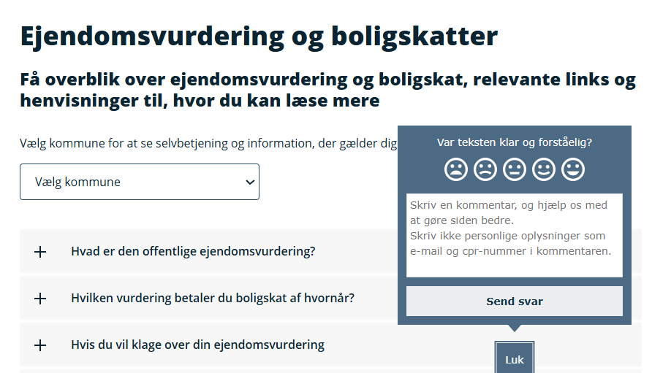
Lektion 1: introduktion til borger.dk
Kontakt med borgerne
Feedback-modulet i Siteimprove
Kontaktcenter: Borger- og Virksomhedssupport – 70 10 18 81
Kontakt med andre myndigheder og interessenter
Mails: admin@borger.dk
Notes:
Udover at vi løbende tester, når vi udvikler noget nyt, får vi brugerfeedback gennem det feedback-modul, der ligger på alle sider. Hvis der er fejl, vil vi hurtigt kontakte jer. Hvis det er forbedringsønsker, puljer vi dem og sender til jer ca. hvert kvartal. Desuden får vi input fra Kontaktcentret, der tager imod telefonopkald m.m.

Slide 29
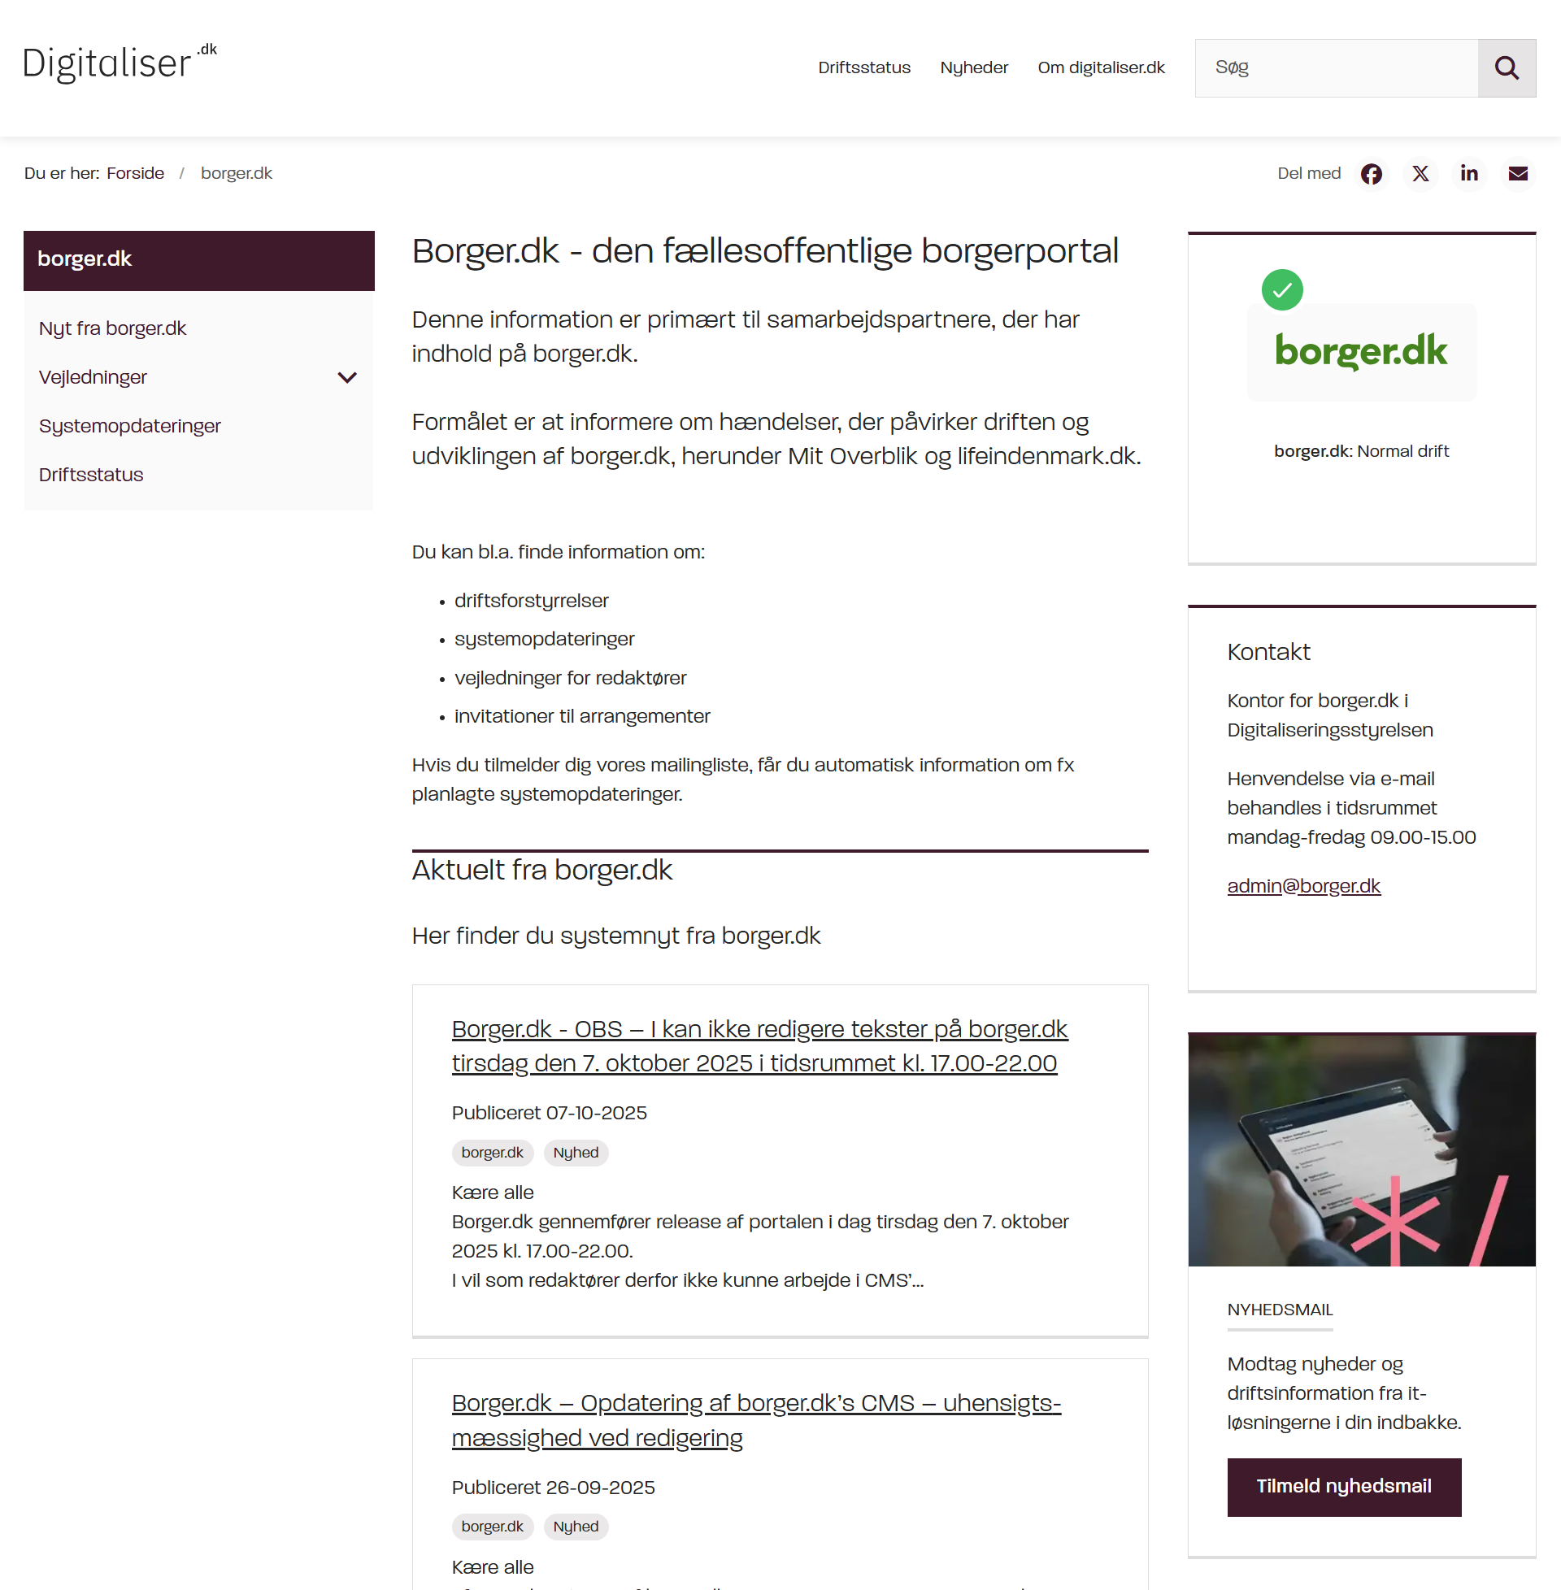
Om borger.dk til samarbejdspartnere
Brug digitaliser.dk, og tilmeld jer til vores nyhedsmails:
https://digitaliser.dk/borgerdk
Notes:
Når I skal holde jer orienteret om borger.dk, skal I bruge digitaliser.dk.
Her skal I tilmelde jer vores nyhedsmails, så I får information om portalen.
Fx hvis vi har servicevindue på redaktørmiljøet, eller der kommer nyt indhold på portalen.

Slide 30

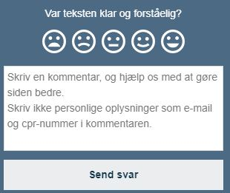


besøg
2025
115 mio.
Årlige brugerundersøgelser
Stabilt besøgstal
Stor tilfredshed
Høj tryghed
indholdssider
1.200
2025
Indhold skrives
af statslige myndigheder
64 %
35 %
180
redaktører hos 40 myndigheder
1 %
Notes:
-Vi holder løbende øje med besøgstallene og en gang årligt får vi foretaget en netbaseret pop-op-spørgeundersøgelse på borger.dk.
- Borger.dk oplever et stabilt højt besøgstal. I 2025 kom vi op på 115 millioner besøg. (stigning fra 2024 og 111 mio.)
-I 2020 tippede brugernes besøgsadfærd til mobiltelefoner og der er hele tiden flere og flere fra mobil.
Brugerne er generelt godt tilfredse med indholdet på borger.dk. 9 ud af 10 er både tilfredse og trygge ved at bruge borger.dk.
- Nu holder vi en lille pause, hvorefter vi går i gang med at præsentere jer for vores CMS Sitecore.

Slide 31
Lektion 1: introduktion til borger.dk
Dagens program
Lektion | Emne | Tid | Type
Velkommen | Velkommen til og bordet rundt | 09.15-10.00 | Morgenmad og hilse på
Lektion 1 | Introduktion til borger.dk | 10.00-11.00 | Klasseundervisning
PAUSE |  | 11.00-11.15 | Pause
Lektion 2 | Sitecorestruktur | 11.15-11.40 | Klasseundervisning
Lektion 3 | Rediger indholdsside del 1 | 11.40-12.00 | Klasseundervisning
FROKOST |  | 12.00-12.30 | Pause
Lektion 3 | Rediger indholdsside del 2 | 12.30-13.00 | Klasseundervisning
Lektion 4 | Udgivelse (publicering) | 13.00-13.20 | Klasseundervisning
Lektion 5 | Genbrugelige links | 13.20-13.40 | Klasseundervisning
Lektion 6 | Opret indholdsside del 1 | 13.40-14.00 | Klasseundervisning
PAUSE |  | 14.00-14.10 | Pause
Lektion 6 | Opret indholdsside del 2 | 14.10-14.40 | Klasseundervisning
RUNDE AF | Opsamling og evaluering | 14.40-14.55 | Klasseundervisning

Slide 32

Lektion 2: Sitecorestruktur
Notes:
(11.15 – 11.35)
Endnu en gang velkommen til. Vi skal se nærmere på Sitecore. Først og fremmest, ser vi på den overordnede struktur, og herefter dykker vi nærmere ned i selve redigeringsmulighederne. Vi kommer til at strukturere lektionerne som et oplæg, herefter en opgave og til sidst samler vi op, hvis der er brug for det.
Opgaverne er individuelle øvelser som I skal gennemgå i End-to-end-miljøet. Det kommer til at foregå sådan, at jeg først gennemgår og præsenterer jer for øvelsen via en demo, hvorefter I individuelt skal løse opgaverne selv. Hvis enten jeg, Lene eller Cathrine ikke er tilgængelige så husk også, at i kan bruge hinanden, så spørg jeres sidemakker hvis i oplever udfordringer undervejs.
I har alle sammen fået tildelt hver jeres indholdsside af Lene. Indholdssiden er personligt udvalgt til jer, og det gælder for alle øvelserne i dag, at I vil skulle arbejde på den side, som I har fået tildelt. På den måde sikrer vi, at I arbejder med noget kontekstnært og at I ikke arbejder på samme side.
Vi starter med lektion 2, hvor vi skal se nærmere på strukturen i Sitecore ##-AccessibilityAssistant: Skip layout check-##

Slide 33
Lektion 2: Sitecorestruktur
Læringsmål
Du får en overordnet forståelse for strukturen i Sitecore.
Du kan skelne mellem brugen af ‘Indholdsredigering’ og ‘Sideredigering’.
Notes:
Læringsmålene for lektion 2 er, at i får en overordnet forståelse for strukturen i Sitecore.
Og at i kan skelne mellem brugen af ‘Indholdsredigering’ og ‘Sideredigering’.

Slide 34
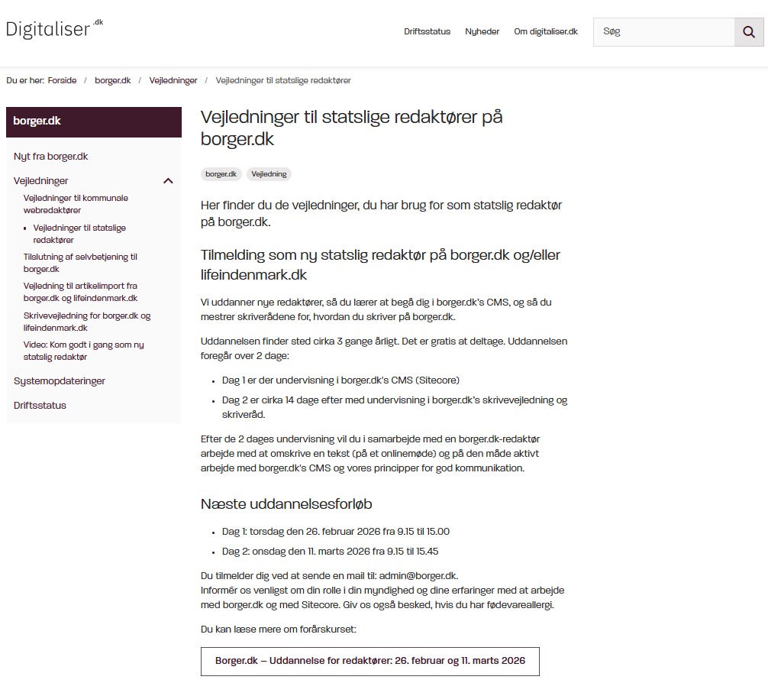
Lektion 2: Sitecorestruktur
Vejledninger til statslige redaktører
Opdaterede vejledninger:
https://digitaliser.dk/borgerdk/vejledninger-borgerdk/vejledninger-til-statslige-redaktoerer
Notes:
I kan til enhver tid finde vores aktuelle vejledningsmateriale på digitaliser.dk.
Det er vores anbefaling, at I ikke downloader og gemmer vejledningerne, men i stedet går til kilden.
I vejledningerne har vi en ændringshistorik, så I kan se, om der et sket væsentlige ændringer, eller om det fx bare er et nyt logo, der er sat ind på siderne.

Slide 35

Lektion 2: Sitecorestruktur
Log ind i end-to-end miljøet for borger.dk og lifeindenmark.dk
https://admin.endtoend.borger.dk/sitecore/login
https://adminlifeindenmark.endtoend.borger.dk/sitecore/login
Notes:
Vi anvender Sitecore som er et Content Management System (CMS) – det kan med andre ord forstås som et system der anvendes til indholdsstyring og vedligeholdelse af hjemmesider og hjemmesiders indhold. Vi er på version 10.4 af Sitecore.
Sådan ser ”Login” siden ud. Når I logger ind i Sitecore, bruger vi vores end-to-end-miljø (lukket miljø), hvor I skal logge ind med et brugernavn og en kode.
Når I skal logge på redaktørmiljøet til daglig, skal I bruge MitID Erhverv til at logge ind.
Vær opmærksom på, at vi anbefaler jer at bruge Chrome eller Edge, da Firefox ikke kan anvendes som browser.

Slide 36

Lektion 2: Sitecorestruktur
Sitecoreforside via borger.dk
Notes:
Når I er logget ind, ser startsiden sådan her ud. Herfra kan I vælge at gå til indholdsredigering eller sideredigering.
For at komme tilbage til startsiden her, kan I klikke på logoet øverst i venstre hjørne – uanset hvor I står.

Slide 37
Lektion 2: Sitecorestruktur
Nøglebegreber
Indholdsredigering
Her er alle indholdselementer organiseret i en overskuelig træstruktur. Herfra kan du redigere alle indholdselementer og oprette nye elementer – fx nye sider.
Sideredigering
Her står du på selve siden og redigerer. Du kan tilføje komponenter og ændre i tekster direkte på siden.
Notes:
Vi arbejder i Sitecore med de her 2 former for redigering:
Indholdsredigering
Strukturen minder mest af alt om indholdsfortegnelsen i en bog, der er en overskuelig træstruktur, hvor man kan udfolde elementerne og redigere dem.
Sideredigering
Minder om selve siderne i bogen, hvor man kan se resultatet af det der bliver redigeret, fx tekst og billeder

Slide 38


Lektion 2: Sitecorestruktur
Logikker i Sitecore
Navigér i alle sider og elementer i Sitecores indholdstræ. (elementer kan fx være mikroartikler)
Indsæt og redigér indhold direkte på siden. (fx mikroartikler og tekst)
Notes:
Øverst til højre er illustreret, hvordan det ser ud i indholdsredigering, når man navigerer rundt i træstrukturen.
Nederst til venstre er et eksempel på sideredigering.

Slide 39
Lektion 2: Sitecorestruktur
Notes:
Vi starter med at se nærmere på indholdsredigering ##-AccessibilityAssitant: Alternative text for this slide below this line-## Startside i Sitecore. Knappen "Indholdsredigering" er fremhævet

Slide 40

Lektion 2: Sitecorestruktur
Navigér via indholdstræet til borger.dk
Notes:
I toppen er det, vi kalder båndmenuen. Båndmenuen er jeres værktøjskasse til redigering
I venstre side er der et indholdstræ, som man kan folde ud og finde alle sider gennem.
Sproget skal angives til dansk og herefter gemmer systemet indstillingerne.

Slide 41

Lektion 2: Sitecorestruktur
Redigér mikroartikel via indholdsredigering på borger.dk
1
2
3
7
4
5
6
Notes:
Når man så skal redigere elementer, fx mikroartikler, så skal
Emneforsiden i træstrukturen først foldes ud, herefter
Navigationspunktet, og
I dette tilfælde har vi et til navigationspunkt (kørekort), og helt ned til indholdssiden
”Dansk kørekort i udlandet”. Under den side (4) udfoldes mappen ”pagedata” (5)
Hvori elementerne ligger – også mikroartikler, der her er fremhævet (6).
Når mappen er valgt, så kan den enkelte mikroartikel vælges (7) - herude i højre side - og redigeres/tilføjes nye eller slette.
Det vil dog, for mange af jer, være lettest at redigere mikroartikler via sideredigering, så den redigeringsform ser vi nærmere på nu.

Slide 42
Lektion 2: Sitecorestruktur
Notes:
Vi springer videre til sideredigering for en overordnet introduktion til, hvordan sideredigering fungerer.
Fordelen ved sideredigering er, at man kan redigere i samtlige elementer samtidig med, at man har overblikket over, hvordan det ser ud.
Når vi klikker på sideredigering, så kommer vi hertil ##-AccessibilityAssitant: Alternative text for this slide below this line-## Startside i Sitecore. Knappen "Sideredigering" er fremhævet

Slide 43

Lektion 2: Sitecorestruktur
Sideredigering på borger.dk
Når du klikker på ‘Sideredigering’, ser du borger.dk-forsiden. Links på siden er aktive. Klik og navigér frem til den side, du ønsker at redigere.
Notes:
Som I kan se, så ligner siden borger.dk.
Alle links er klikbare, præcis som i borger.dk. På den måde, kan I let og hurtigt navigere frem til den side, som I gerne vil redigere.

Slide 44

Lektion 2: Sitecorestruktur
Brug søgefunktionen for at finde indholdssider
Notes:
Eller I kan bruge søgefunktionen til let og hurtigt at finde frem til den side, I vil ind på.

Slide 45


Lektion 2: Sitecorestruktur
Skift mellem de 2 former for redigering
Notes:
Der er nogle ting, man ikke kan redigere i sideredigering og omvendt, så derfor vil I få brug for at kunne skifte mellem de to former, uden det store besvær.

Slide 46

Lektion 2: Sitecorestruktur
Fra sideredigering til indholdsredigering
1
2
3
Notes:
Måden I kommer fra sideredigering til indholdsredigering uden at skulle gå via forsiden, er ved at
Klikke i fanen ”vis” (1)
Slå navigationsbjælken til (2)
Og klikke på ”rediger” (3).

Slide 47

Lektion 2: Sitecorestruktur
Resultat
Siden splittes, og du kan redigere via indholdsredigering. Klik på ”Gem/luk”, når du er færdig med at redigere.
Notes:
Så splittes siden og det vil være muligt at ændre på siden via indholdsredigering.
Klik på ”gem” eller ”gem og luk” for at lukke indholdsredigering og vende tilbage til sideredigering.

Slide 48

Lektion 2: Sitecorestruktur
Fra indholdsredigering til sideredigering
2
3
1
Notes:
Omvendt, kan du nogle gange få brug for at skulle gå fra indholdsredigering til sideredigering.
Måden det gøres på, er at finde frem til det element, der skal åbnes i sideredigering.
I det her eksempel er det indholdssiden ”Dansk kørekort i udlandet”.
Vælg den side, der skal åbnes
Klik på fanen ”Udgiv”
Vælg ”sideredigering”.

Slide 49
Lektion 2: Sitecorestruktur
Resultat
Siden åbnes i sideredigering
Notes:
Og så vil siden ”Dansk kørekort i udlandet” blive åbnet i sideredigering.

Slide 50

Lektion 2: Sitecorestruktur
Log ind i end-to-end miljøet for lifeindenmark.dk
https://adminlifeindenmark.endtoend.borger.dk/sitecore/login
Notes:
Når I skal anvende lifeindenmark skal I logge på miljøet for lifeindenmark.
Man kan også godt tilgå lifeindenmark fra borger.dk, men så vil sideredigering ikke føre til forsiden af lifeindenmark – det gør den, hvis man logger ind på det domæne.

Slide 51

Lektion 2: Sitecorestruktur
Indstil sproget til engelsk
Notes:
Det er vigtigt, at sproget angives til engelsk – indstillingerne bliver husket til næste gang.

Slide 52

Lektion 2: Sitecorestruktur
Redigér mikroartikel via indholdsredigering på lifeindenmark.dk
Udfold lifeindenmark
Udfold forside
Udfold emneforside
Udfold indholdsside
Udfold mappen ”Pagedata”
Klik på ”Mikroartikler”
Klik på mikroartiklen for at redigere.
Notes:
På lifeindenmark kan mikroartikler redigeres via indholdsredigering – præcis som borger.dk.
Måden det gøres på, er også nøjagtig den samme, dvs.:
Udfold lifeindenmark
Udfold forside
Udfold emneforside
Udfold indholdsside
Udfold mappen ”Pagedata”
Klik på ”Mikroartikler”
Klik på mikroartiklen for at redigere.

Slide 53

Lektion 2: Sitecorestruktur
Sideredigering på lifeindenmark.dk
Når du klikker på ‘Sideredigering’, ser du lifeindenmark.dk-forsiden. Links på siden er aktive. Klik, og navigér frem til den side, du ønsker at redigere.
Notes:
Hvis du er logget ind på lifeindenmark domænet, vil du kunne klikke på ”sideredigering” fra forsiden af Sitecore og komme direkte til forsiden for lifeindenmark.
Her er alle links klikbare, og man kan navigere på siden præcis som på borger.dk.

Slide 54
Lektion 2: Sitecorestruktur
Demo: Login og Sitecorestruktur
Notes:
Jeg viser jer lige, det som vi har gennemgået indtil nu, og så er det jeres tur til at se nærmere på strukturen i Sitecore.

Slide 55
Lektion 2: Sitecorestruktur
Øvelse 2
Log på:
A) borger.dk:
https://admin.endtoend.borger.dk/sitecore/login
B) lifeindenmark.dk: https://adminlifeindenmark.endtoend.borger.dk/sitecore/login
Brug 2 minutter på at studere Sitecores struktur:
Åbn Indholdsredigering, og undersøg borger.dk’s ‘Indholdstræ’.
Klik dig tilbage til Sitecores forside.
Notes:
Vi skal til den første øvelse i Sitecore, og vi kommer til at arbejde på borger.dk, så det er linket hertil, I skal tilgå.
Øvelse 2 går ud på, at I skal logge ind i Sitecore – her skal I bruge et par minutter på at gennemgå strukturen og klikke jer lidt frem og tilbage.
I kan med fordel finde frem til den side, som I har fået tildelt af Lene, så I ved hvor I finder den, til når vi kommer til de næste øvelser.
Og igen – husk det er et testmiljø, så I kan trygt og roligt klikke rundt alt det I vil.

Slide 56

Lektion 3: Redigér indholdsside – tekst og mikroartikler
Notes:
(11.35-12.00)
Vi går videre i programmet til lektion 3, der omhandler redigering af indholdssider, herunder tekst og mikroartikler.

Slide 57
Lektion 3: introduktion til borger.dk
Læringsmål
Du lærer redigeringsflowet i Sitecore.
Du kan redigere en indholdsside.
Du kan redigere de enkelte elementer på en indholdsside.
Notes:
(Se slide)

Slide 58

Lektion 3: redigér indholdssider – tekst og mikroartikler
Redigering af indholdssider via sideredigering
Notes:
Redigering af indholdssider gøres lettest via sideredigering ift. redigering af tekster og selvbetjeninger.
Det er derfor også den metode vi kommer til at gennemgå.
Her tager vi udgangspunkt i indholdssiden ”Dansk kørekort i udlandet”.

Slide 59

Lektion 3: redigér indholdssider – tekst og mikroartikler
1
Du kan finde båndmenuen på alle sider ud over Sitecores forside.
Hvis du ikke kan se din båndmenu, så klik på pilen (1) for at udfolde den.
Bemærk: Afhængigt af, om du er i side- eller indholdsredigering, ser indholdet i båndmenuen forskelligt ud.
2
Notes:
I båndmenuen sidder redigeringsværktøjerne, som du skal bruge til redigering af siden.
Her finder du funktionerne til at gå fra side- til indholdsredigering, samt til at tilføje nye mikroartikler osv. Hvis du ikke kan se din båndmenu, er det fordi, den er skjult. Klik på den lille hvide pil (1) øverst i højre hjørne for at udfolde.

Slide 60


Lektion 3: redigér indholdssider – tekst og mikroartikler
Redigering på indholdsside
1
Du kan redigere følgende områder på indholdssiden:
Manchet
Mikroartikler
Obligatoriske mikroartikler i bunden
Byline
Ved klik på ‘Preview’ skifter du tilstand til borgervisning
2
3
4
Notes:
Når vi skal redigere en indholdsside, så vil der være områder på siden, der er låst til en bestemt type indhold og det er derfor kun nogle områder, der kan redigeres.
Når det kommer til redigering af tekster, så er det følgende tekster, der kan redigeres siden:
Manchet
Mikroartikler
Obligatoriske mikroartikler
Byline
Vær opmærksom på at alle indholdssider skal indeholde de obligatoriske mikroartikler. Dem skal I selv sørge for at oprette. Hvordan de skal oprettes, kommer vi til at gennemgå lidt senere.
Efter redigering af en side, er det altid en god idé at gennemse, at ens arbejde ser rigtigt ud. Det kan I gøre ved at klikke på ”preview” knappen i øvre højre hjørne, og så kommer I til at se siden, som den ville se ud i borgervisning.

Slide 61

Lektion 3: redigér indholdssider – tekst og mikroartikler
Ved klik på ‘Redigér’ skifter du tilbage til redigeringstilstand.
Notes:
Her er et eksempel på preview-mode. Klikker I på ”redigér”, vender I tilbage til redigeringstilstand.

Slide 62


Lektion 3: redigér indholdssider – tekst og mikroartikler
Opbygning og funktionalitet
Manchet
Fold mikroartiklerne ind eller ud
Tryk på ‘+’ for at redigere teksten i en mikroartikel
Tryk på ‘Redigér selvbetjening’ for at tilføje eller fjerne en selvbetjening
Mikroartikel
Byline
Notes:
Nu er vi tilbage i redigeringstilstand, og her har I et overblik over, hvilke elementer der kan redigeres på siden.
Elementer kan være tekstfelter, men også fx selvbetjeningsløsninger.
På det forrige slide gennemgik vi, hvilke tekster, der er redigerbare, så det går jeg ikke mere i dybden med. I stedet vil jeg fremhæve nogle forskellige funktioner:
Mikroartikler kan enten foldes ud enkeltvis ved at klikke på ”+”.
De kan også alle foldes ud på én gang ved at klikke på ”fold alle ud”.
Vil man tilføje eller fjerne en selvbetjening, så trykker man under startknappen på ‘rediger selvbetjening’. Den funktion kommer vi også til at gå i dybden med senere.

Slide 63


Lektion 3: redigér indholdssider – tekst og mikroartikler
Redigering af tekst direkte på siden
De røde felter angiver alle de områder, hvor du redigerer tekst direkte på siden:
Manchettekst
Mikroartikeloverskrift
Mikroartikel, tekst
Byline
1
2
3
4
Notes:
I forlængelse af det forrige slide, kan I se de områder, hvor man redigerer tekst direkte på siden. Her kan I se en udfoldet mikroartikel – og det er således med tekstfelter, at alle tekstfelter kan redigeres på siden ved at klikke direkte i teksten.
Dvs. i:
Manchetteksten
Mikroartiklens overskrift
Mikroartiklens brødtekst. Her kan man med fordel også bruge tekst-editor (Den gennemgår vi på næste slide)
Og til sidst bylinen.

Slide 64


Lektion 3: redigér indholdssider – tekst og mikroartikler
Redigér tekst i mikroartikler via RTF-editor
2
1
Notes:
Som lovet –når I redigerer selve brødteksten i en mikroartikel, så har I mulighed for at bruge teksteditoren. Det gør I ved at klikke i mikroartiklens tekstfelt, hvorefter en menu åbner.
Her klikker I på blyant-ikonet, hvorefter tekst-editoren åbner. →

Slide 65
Lektion 3: redigér indholdssider – tekst og mikroartikler
Demo: Redigering af tekster på indholdssider
Notes:
Jeg demonstrerer nu redigering af tekst på indholdsside, som I lige har set på de foregående slides, og derefter er det jeres tur til at prøve.

Slide 66
Lektion 3: redigér indholdssider – tekst og mikroartikler
Øvelse 3a
Redigér en af din egen myndigheds indholdssider, og gem løbende dine ændringer.
Ret et ord i manchetten.
Ret i titlen på den første mikroartikel.
Ret i brødteksten i den første mikroartikel: Fjern et ord. Flyt en sætning.
Tilføj den korrekte sætning:
Det gælder dog ikke for Grønland.
Det gælder dog IKKE for Grønland.
Det gælder dog ikke for Grønland.
Det gælder dog ikke for Grønland.
Lav en mellemoverskrift – brug formateringen.
Lav en punktopstilling: Rip, rap, rup, kylle, pylle, rylle
Ret i bylinen.
Gem (afvent lektion 4 om udgivelse).
Eksempel med brug af fed:
Løn under orlov: Får du løn under orloven, får du i et brev besked om at tage stilling til din arbejdsgivers oplysninger.
Ikke løn under orlov: Får du ikke løn under orloven, får du et brev om, hvordan du søger dagpenge. Du skal søge dagpenge senest 8 uger efter din første dag på orlov.
Tip: Brug trin for trin-vejledningen ‘Redigér indholdsside’.
Notes:
(Nu - 12.00)
Vi skal i gang med øvelse 3a, hvor I skal redigere en eksisterende indholdsside.
Igen så skal I øve jer på den side, som I hver især har fået tildelt - I har ca. 10 min til at færdiggøre øvelsen
Er der nogle spørgsmål før I går i gang?
Opsamling inden frokost: Hvilken sætning valgte I at sætte ind? Kun 3 er ok. Dog må I gerne bruge fed (1’eren) ved fremhævelse af emneord/emnesætning i starten af en punktopstilling.

Slide 67
FROKOST
Notes:
12.00-12.30 ##-AccessibilityAssistant: Skip layout check-##

Slide 68


Lektion 3: redigér indholdssider – tekst og mikroartikler
Typer af mikroartikler
Mikroartikel (standard)
National mikroartikel
Selvbetjeningsløsning med integration til MitID.
Europæisk mikroartikel
Selvbetjeningsløsning med integration til eID-gateway.
International mikroartikel (sjældent benyttet)
Hvis andre internationale borgere skal have en særlig startknap til en løsning, dvs. der bliver ikke guidet videre til eID eller MitID.
Notes:
(12.30-13.00)
Nu skal vi se nærmere på mikroartikler, og hvordan de indsættes. Men før vi kigger på hvordan, så er vi nødt til at runde de forskellige typer.
På borger.dk er det let og overskueligt – her er der nemlig kun én standard mikroartikel, man kan vælge.
Men på lifeindenmark, er der flere typer at vælge imellem.
Her er det ikke helt ligegyldigt, hvad man vælger. Før I indsætter nye mikroartikler på lifeindenmark, skal I undersøge, om I muligvis vil få brug for at indsætte en selvbetjening og i så fald, hvilken én.
Der findes nemlig 3 slags, og de virker hver især kun under de respektive mikroartikler. Det vil sige, at hvis I indsætter en europæisk mikroartikel, men gerne vil have en selvbetjeningsløsning med MitID, så vil man godt kunne indsætte selvbetjeningsløsningen, men den vil ikke blive vist (være synlig i borgervisning). Giver det mening?

Slide 69

Lektion 3: redigér indholdssider – tekst og mikroartikler
Tilføj en ny mikroartikel på borger.dk
1
2
Notes:
Jeg starter med først at gennemgå indsættelse af mikroartikler på borger.dk, og så ser vi nærmere på lifeindenmark efterfølgende.
Mikroartikler tilføjes som nye komponenter, og I skal derfor klikke på komponent-knappen i båndmenuen, hvorefter der kommer en masse knapper frem (+ tilføj her). Mikroartikler skal altid placeres indenfor mikroartikelrammen, som her er markeret med den røde firkant – det er derfor vigtigt, at du vælger en ”tilføj her”-knap, der er inden for rammen.
Når du så klikker på ”tilføj her”, dukker følgende boks frem (Klik).

Slide 70

Lektion 3: redigér indholdssider – tekst og mikroartikler
1
Resultat Renderingsvælgeren åbner.
Klik på ”Mikroartikel” for at vælge og dernæst på ”Vælg”.
2
Notes:
Her vælger I mikroartikel (som også er det eneste, der kan vælges) og klikker på ”Vælg”.

Slide 71

Lektion 3: redigér indholdssider – tekst og mikroartikler
Resultat Vælger for tilknyttet indhold åbner. Klik på ”Opret nyt indhold”, skriv en titel og herefter på ”Ok”. Bemærk, at specialtegn (spørgsmålstegn, tankestreg, kolon) først kan tilføjes ved redigering af titlen på selve siden.
2
1
3
Notes:
Så kommer det her vindue op, hvor I skal
Vælge ”opret nyt indhold” nederst til venstre
Angive et navn
Klikke på ”ok” for at afslutte.
I har ikke mulighed for at skrive ?-tegn ind i overskriften for mikroartiklen, når den oprettes.
Hvis I alligevel gerne vil formulere mikroartiklen som et spørgsmål, så kan I altid tilføje ?-tegnet efterfølgende ved at redigere direkte i mikroartiklens overskrift.

Slide 72

Lektion 3: redigér indholdssider – tekst og mikroartikler
Resultat Mikroartiklen er nu synlig for redaktøren. Klik på gem for at tilføje den til indholdssiden.
Bemærk: Mikroartiklen er først synlig i borgervisningen, når brødteksten er tilføjet.
Notes:
Nu er mikroartiklen tilføjet på siden, og derefter kan der eventuelt rettes i mikroartiklens overskrift (tilføje ? og des lige).
Der kan tilføjes en selvbetjening, eller der kan redigeres i mikroartiklens tekst.
Vær opmærksom på, at mikroartiklen først vil være synlig i borgervisning, når der er tilføjet en brødtekst.
Det kan I altid teste af ved at klikke på ”preview” knappen.

Slide 73

Lektion 3: redigér indholdssider – tekst og mikroartikler
Tilføj en ny mikroartikel på lifeindenmark
1
2
Notes:
Nu ser vi på, hvordan det ser ud, når man tilføjer en mikroartikel på lifeindenmark.
Processen er præcis den samme. Dvs. man
Klikker på ”komponent” knappen i båndmenuen
Klikker på ”tilføj her”…→

Slide 74

Lektion 3: rediger indholdssider – tekst og mikroartikler
1
Resultat Renderingsvælgeren åbner.
Klik på den type mikroartikel, der skal indsættes og dernæst på ”Vælg”.
2
Notes:
Og så vælger I en af de førnævnte mikroartikler.
Som sagt, så er det en god idé allerede nu, at have taget stilling til, hvilken type selvbetjeningsløsning (hvis man skal have sådan en), der skal være, inden man vælger en mikroartikeltype. Hvis der ikke er selvbetjening, tager i bare den, der hedder mikroartikel.

Slide 75

Lektion 3: redigér indholdssider – tekst og mikroartikler
2
Resultat Vælger for tilknyttet indhold åbner. Klik på ”Opret nyt indhold”, skriv en titel og herefter på ”Ok”. Bemærk, at specialtegn (spørgsmålstegn, tankestreg, kolon) først kan tilføjes ved redigering af titlen på selve siden.
1
3
Notes:
Og igen, er der mulighed for at angive en overskrift på artiklen. Spørgsmålstegn og des lige, kan tilføjes efterfølgende.

Slide 76

Lektion 3: redigér indholdssider – tekst og mikroartikler
Slet mikroartikel
Bemærk
Slet kun mikroartikler efter aftale. Der kan ligge lokalt indhold
2
1
Notes:
Skulle I komme dertil, hvor I får behovet for at slette en mikroartikel, så skal det altid ske efter forhåndsaftale.
Skriv til admin@borger.dk.
Når mikroartikler slettes, så skal de slettes 2 steder. Både i sideredigering og i indholdsredigering.
I sideredigering sletter i ved at klikke på ”+” i den mikroartikel, der skal slettes. Herefter klikker I på det røde kryds i mikroartiklens menu for at slette.
Herefter kan I med fordel skifte mellem de to redigeringsformer ved at splitte skærmen →

Slide 77

Lektion 3: redigér indholdssider – tekst og mikroartikler
Slet en mikroartikel i indholdsredigering
1
2
Notes:
Når siden åbnes i Indholdsredigering slettes mikroartiklen ved at
Udfolde mappen ‘mikroartikler’
Højreklikke på den mikroartikel, der skal slettes
Vælge ”slet”

Slide 78

Lektion 3: redigér indholdssider – tekst og mikroartikler
Elementer, der ikke er i brug
Bemærk
Det grå ikon (1) viser, at en mappe indeholder et eller flere elementer, der ikke er i brug.
Det farvede ikon (2) viser, hvilke elementer i mappen der ikke er i brug (fx mikroartikler).
Notes:
Der er en funktion i Sitecore, som giver et overblik over elementer, der ikke er i brug.
Det grå ikon (1), indikerer at den pågældende mappe har et eller flere elementer, der ikke længere er i brug.
Så kan man udfolde mappen og finde det pågældende element, der ikke længere er i brug.
Det vil være illustreret af det farvede ikon som er markeret her (2).
Funktionen er altså rigtig god til når man skal danne sig et overblik over fx mikroartikler, der ikke længere er på sideredigering fordi de fx er blevet slettet.
Som vi så på det forrige slide, så skal mikroartikler altid slettes fra begge redigeringsformer – hvis det ikke er sæson-artikler, eller lignende.
Så med den her funktion, kan man altså let og overskueligt se, om der er nogle elementer, der er ikke længere er i brug på sideredigering, og herefter tage stilling til, om de skal slettes eller beholdes.

Slide 79

Lektion 3: redigér indholdssider – tekst og mikroartikler
Fjern selvbetjening
Notes:
Når I skal fjerne en selvbetjening, så klikker I på ”rediger selvbetjening” ud for den mikroartikel, hvor selvbetjeningen skal fjernes →

Slide 80

Lektion 3: redigér indholdssider – tekst og mikroartikler
Resultat
Selvbetjening åbner, og du kan klikke ”fjern” på den selvbetjening, du ønsker at fjerne fra denne side.
1
2
Notes:
Herefter åbner vinduet her, hvor du kan se, hvilken selvbetjening, der er tilknyttet og skal fjernes ved at
Klikke på ”fjern”
Klikke på ”ok” for at gemme.

Slide 81
Lektion 3: redigér indholdssider – tekst og mikroartikler
Demo: Tilføj og fjern komponenter på en indholdsside
Notes:
Jeg demonstrerer kort hvordan I tilføjer og fjerner komponenter, før det er jeres tur.

Slide 82

Lektion 3: redigér indholdssider – tekst og mikroartikler
Øvelse 3b
Redigér en eksisterende indholdsside, og gem løbende dine ændringer.
Tilføj en ny mikroartikel.
Tilføj en selvbetjeningsløsning til en mikroartikel.
Fjern en selvbetjeningsløsning fra en mikroartikel.
Slet en mikroartikel i både sidevisningen og i indholdsvisningen (Husk fremover: kun efter aftale, da der kan være lokalt indhold, som vil gå tabt.).
Skift rækkefølge på mikroartiklerne.
Gem (afvent lektion 4 om udgivelse).
Tip: Brug trin for trin-vejledningen ‘Rediger indholdsside’.
Notes:
(husk 5 min til at gennemgå FAQ 12.55)
Nu skal vi i gang med endnu en øvelse – I skal tage fat i indholdssiden igen og i gang med at redigere,
I har ca 10. min til øvelserne – er der nogle spørgsmål før vi går i gang?

Slide 83

Tips & FAQ
Tips og FAQ
I FAQ´en kan du finde svar på de fleste spørgsmål, bl.a.:
hvordan du hurtigt kan gemme dit arbejde
om du kan rulle siden tilbage til en tidligere version
om du kan lave en ny side eller mikroartikel som kopi af en eksisterende side
hvornår du timer ud, hvis du ikke har været aktiv i Sitecore (NemLogin).
Notes:
FAQ’en er en blandt mange undervisningsmaterialer, som I har til rådighed i tiden efter kurset her.
I FAQ’en er der listet en lang række frequently asked questions, der har til formål at hjælpe jer i jeres daglige arbejde, når I skal til at arbejde med redigering. I de situationer, kan I betragte FAQ’en som et let og tilgængeligt opslagsværktøj, hvor I (forhåbentlig) kan søge svar på jeres spørgsmål.
Vi gennemgår et par stykker af dem her i fællesskab -

Slide 84

Tips & FAQ
1. Du kan gemme siden med genvejen ctrl+s
Notes:
Den første, hvordan du hurtigt kan gemme dit arbejde.
Svaret er her CTRL+S.

Slide 85

Tips & FAQ
2. Nej, du kan ikke rulle tilbage til en tidligere version
Notes:
Svaret til andet spørgsmål, om hvorvidt det er muligt at rulle tilbage til en tidligere version:
Det kan desværre ikke lade sig gøre.

Slide 86

Tips & FAQ
3. Nej, du må ikke oprette ny side eller mikroartikler som kopier af eksisterende
Notes:
Næste spørgsmål handler om, hvorvidt det er muligt at oprette en ny side eller mikroartiklen som kopi af eksisterende.
Til det er svaret nej, man må ikke oprette nye sider eller mikroartikler som kopier af eksisterende.

Slide 87

Tips & FAQ
4. Du timer ud efter 30 minutter i Sitecore, så vær opmærksom på at gemme dit arbejde løbende
Notes:
I skal være opmærksomme på, at der kun går 30 minutter før man timer ud i Sitecore.
Dvs. hvis I skriver på en mikroartikel, og ikke får gemt undervejs, så vil systemet opfatte jer som inaktive, og sessionen vil udløbe og arbejdet gå tabt.
Husk derfor at gemme løbende.

Slide 88
Lektion 4: udgivelse
Dagens program
Lektion | Emne | Tid | Type
Velkommen | Velkommen til og bordet rundt | 09.15-10.00 | Morgenmad og hilse på
Lektion 1 | Introduktion til borger.dk | 10.00-11.00 | Klasseundervisning
PAUSE |  | 11.00-11.15 | Pause
Lektion 2 | Sitecorestruktur | 11.15-11.40 | Klasseundervisning
Lektion 3 | Rediger indholdsside del 1 | 11.40-12.00 | Klasseundervisning
FROKOST |  | 12.00-12.30 | Pause
Lektion 3 | Rediger indholdsside del 2 | 12.30-13.00 | Klasseundervisning
Lektion 4 | Udgivelse (publicering) | 13.00-13.20 | Klasseundervisning
Lektion 5 | Genbrugelige links | 13.20-13.35 | Klasseundervisning
Lektion 6 | Opret indholdsside del 1 | 13.35-14.00 | Klasseundervisning
PAUSE |  | 14.00-14.10 | Pause
Lektion 6 | Opret indholdsside del 2 | 14.10-14.40 | Klasseundervisning
RUNDE AF | Opsamling og evaluering | 14.40-14.55 | Klasseundervisning
Notes:
##-AccessibilityAssistant: Skip layout check-##

Slide 89

Lektion 4: Udgivelse (publicering)
Notes:
(13.00-13.20) ##-AccessibilityAssistant: Skip layout check-##

Slide 90
Lektion 4: udgivelse
Læringsmål
Du forstår, hvad det betyder at udgive en side.
Du kan udgive en side (publicere).
Tip: Brug trin for trin-vejledningen ‘Udgiv ændringer’.
Notes:
Læringsmålene er, at I forstår, hvad det vil sige at udgive, og at I kan publicere en side.

Slide 91

Lektion 4: udgivelse
Udgivelse i båndmenuen
1
2
Notes:
Under fanen ”hjem” finder I ”udgiv”-knappen. Det er den der klikkes på, så snart indholdet er klar til at blive udgivet.
Først er det en god idé at bruge ”preview”-knappen til at se, at alt ser helt rigtigt ud. I kan også udgive via indholdsredigeringen. Det viser jeg om et øjeblik for lifeindenmark. Skulle du komme til at udgive noget, der ikke er klar til udgivelse, kan du selvfølgelig rette og udgive på ny.
Drejer det sig om en hel side, der ikke skulle have været ud, så skriv til admin@borger.dk. ##-AccessibilityAssitant: Alternative text for this slide below this line-## Skærmbillede, der viser, hvor man udgiver via båndmenuen

Slide 92

Lektion 4: udgivelse
Resultat
Du ser denne pop-op. Når du udgiver til borger.dk, skal indstillingerne normalt være som vist. Kun når du har foretaget ændringer på en side nede i hierarkiet, som skal udgives, kan du sætte hak i ‘Udgiv subelementer’.
1
2
Dine indstillinger bliver gemt til næste gang.
3
Notes:
Når du har klikket på ”udgiv”, vil denne pop-op vises på skærmen.
Og her er det vigtigt, at I vælger indstillingerne som vist her, da man ellers risikerer at belaste systemet unødigt.
I skal altid sætte hak i:
”Udgiv relaterede elementer”.
”Danish”, når I udgiver på borger.dk
”English” når I udgiver på lifeindenmark.dk
”Udgiv” for at udgive

Slide 93

Lektion 4: udgivelse
Udgivelse for lifeindenmark.dk
Notes:
Når der skal udgives for lifeindenmark, skal I:
Klikke på den side, der skal udgives (1 og 2)
Klikke på fanen ”udgiv”
Udfolde dropdown-menuen for ”Udgiv”
Vælge ”udgiv element”

Slide 94

Lektion 4: udgivelse
Udgivelse for lifeindenmark.dk
Resultat
Du ser denne pop-op. Når du udgiver til lifeindenmark.dk, skal indstillingerne normalt være som vist. Kun når du har foretaget ændringer på en side nede i hierarkiet, som skal udgives, kan du sætte hak i ‘Udgiv subelementer’.
Dine indstillinger bliver gemt til næste gang.
Notes:
Igen skal indstillingerne vælges som illustreret her.
”Udgiv relaterede elementer” og sproget skal være sat til ”engelsk”.
Tryk herefter på ”Udgiv”

Slide 95

Lektion 4: udgivelse
Elementet er udgivet, når du ser denne pop-op.
Notes:
Når denne pop-op kommer frem er elementet udgivet.

Slide 96



Lektion 4: udgivelse
Advarsel: Hvis en anden redaktør også har redigeret
Klik på afbryd, hvis du vil undgå at overskrive en andens ændringer.
Notes:
Sitecore advarer jer, hvis der er sket ændringer i en tekst, som I ikke har set, før de overskrives.
Fx. hvis jeg, som redaktør, møder ind i morgen og går i gang med at redigere mikroartikel nr. 4, på indholdssiden Støtte til handicapbil.
Mens jeg sidder og skriver, åbner min kollega præcis samme mikroartikel, fordi personen lige vil ind og ændre fx en tastefejl.
Når min kollega har rettet og trykker ”gem”, vil vedkommende få denne notifikation om, at de er ved at overskrive en andens ændringer, fordi Sitecore har registreret, at der er ved at blive foretaget ændringer i samme artikel af en anden bruger.
I sådan et tilfælde bør man
Klikke på ”afbryd”
Eventuelt kopiere sin tekst i et dokument et andet sted
Vende tilbage senere, når ændringerne er gemt.
Advarsel siger: ”Et eller flere elementer er blevet ændret. Vil du overskrive disse ændringer?” ”Ok”/”Afbryd”

Slide 97
Lektion 4: udgivelse
Demo: Udgivelse
Notes:
Jeg demonstrerer kort hvordan I udgiver, før det er jeres tur. ##-AccessibilityAssistant: Skip layout check-##

Slide 98
Lektion 4: udgivelse
Øvelse 4
Navigér til den indholdsside, hvor du løbende har foretaget ændringer.
(brug din indholdsside fra tidligere opgaver)
Tjek din side i preview-visning.
Redigér eventuelle fejl og mangler.
Udgiv siden.
Tip: Brug trin for trin-vejledningen ‘Udgiv ændringer’.
Notes:
Vi skal i gang med en ganske lille øvelse om udgivelse.
I skal logge ind i miljøet på ny, og udgive de rettelser, som I har arbejdet på. Husk evt. at gemme først.

Slide 99

Lektion 5: Genbrugelige links
Notes:
Lektion 5 handler om genbrugelige links. Genbrugelige links er lidt særlige for borger.dk. Fordelen ved at oprette links i en fælles database på borger.dk er, at ændringer slår igennem på alle de sider, hvor linket forekommer. Det kan fx være et link til den gældende lovtekst for serviceloven på retsinformation.dk ##-AccessibilityAssistant: Skip layout check-##

Slide 100
Læringsmål
Lektion 5: genbrugelige links
Du kan indsætte genbrugelige links i tekster.
Du kan redigere genbrugelige links.
Du kan oprette genbrugelige links.
Notes:
Vi stræber efter at I efter endt lektion kan →
Indsætte genbrugelige links i tekster.
Redigere genbrugelige links.
Oprette genbrugelige links.

Slide 101

Lektion 5: genbrugelige links
Genbrugelige links – kan indsættes i tekstfelterne
1
3
2
Notes:
Når I skal indsætte et link på borger.dk – uanset hvilket link, der er tale om - skal det ALTID oprettes som et genbrugeligt link.
På den måde, sikres det, at links kan vedligeholdes på en let og overskuelig måde.
At et link er ”genbrugeligt” betyder blot, at det kan bruges flere steder.
Genbrugelige links skal indsættes i mikroartiklens brødtekst. Der kan kun indsættes genbrugelige links ved at formatere teksten.
Det felt åbnes ved at klikke på ikonet med blyanten (der).
Og så kommer følgende tekstfelt frem (Klik) →

Slide 102

Lektion 5: genbrugelige links
Indsæt genbrugelige links
1
2
Resultat
Du ser denne pop-op. Tryk på ikonet for at indsætte genbrugelige links. Genbrugelige links skal altid stå som punktopstilling i slutningen af afsnit og mikroartikler.
Notes:
Når tekst-editoren er åbnet, så indsætter man genbrugelige links ved at oprette et punkt.
Genbrugelige links skal altid indsættes som punktform, derfor klikker I på
Punktopstilling dér
Bagefter på det grønne ikon.

Slide 103

Lektion 5: genbrugelige links
Resultat
Du ser denne pop-op. Brug søgefeltet til at søge efter et genbrugeligt link, eller opret et ved at klikke på fanen til højre.
Klik på linket, du vil indsætte, og afslut ved at klikke på ‘Indsæt’.
1
2
3
4
Notes:
Så kommer det her vindue frem.
Her kan I enten bruge søgefeltet til at søge efter allerede eksisterende links, men det er også stedet, hvor I kan oprette nye links og redigere eksisterende links.
Står man i fanen ”Søg/rediger”, kan man:
Søge efter et link i søgefeltet
Markere det
Trykke på ”indsæt”
Man kan også oprette et nyt genbrugeligt link ved at tilgå fanen til højre (der), men det skal jeg nok komme nærmere ind på.

Slide 104

Lektion 5: genbrugelige links
Redigér genbrugelige links
2
1
Notes:
Efter linket er indsat, kan I få brug for at skulle ændre i linket, og her er det vigtigt at understrege, at når et eksisterende link redigeres på den måde, jeg viser jer nu, så slår det igennem alle de steder i hele borger.dk, hvor samme link er brugt.
Det skal altså kun redigeres ét sted én gang. I skal måske også tænke over, hvad det vil få at betydning de andre steder, hvor det eventuelt også står.
Måden I redigerer på, er at
Klikke i det link, som I gerne vil redigere
Derefter på ikonet ”rediger genbrugeligt link”’.

Slide 105

Lektion 5: genbrugelige links
Resultat
Du ser denne pop-op. Redigér linkbeskrivelse, URL og/eller den alternative tekst, og klik på ‘Ok’ for at afslutte.
Notes:
Så kommer boksen (der) frem, og linkbeskrivelsen, URL’en og alt teksten kan redigeres.
Man vil altså typisk bruge den her form for redigering af links, i tilfælde, hvor URL’en er forældet eller på anden måde ændret.
Såfremt linket ikke skal redigeres på et overordnet niveau, men hellere skal ændres lokalt, på det enkelte sted hvor linket optræder, kan I vælge at overstyre linket.

Slide 106
Lektion 5: genbrugelige links
Demo: Opret, indsæt og redigér genbrugelige links
Notes:
Jeg demonstrerer for jer, hvad vi lige har gennemgået, og herefter er det jeres tur.

Slide 107
Lektion 5: genbrugelige links
Øvelse 5
Indsæt et eksisterende genbrugeligt link i en mikroartikel på en indholdsside
brug din indholdsside fra tidligere opgaver
genbrugeligt link indsættes i mikroartikel
Opret et nyt genbrugeligt link og indsæt i en mikroartikel på en indholdsside
brug din indholdsside fra tidligere opgaver
genbrugeligt link indsættes i mikroartikel
Redigér et eksisterende link
redigér linkteksten
redigér URL’en
redigér den alternative tekst (mouseover-teksten)
Slet et genbrugeligt link i en mikroartikel.
Tip: Brug trin for trin-vejledningen ‘Genbrugelige links’.
Notes:
Nu er det jeres tur til at arbejde med genbrugelige links og I får ca. 10 min til øvelse 5.
Er der nogle spørgsmål, før vi går i gang?

Slide 108

Lektion 6: Opret indholdsside
Notes:
(13.35-14.00)
Nu får I mulighed for at oprette en ny indholdsside.
Vi gennemgår det teoretiske først, så demonstrerer jeg det, og så er det jeres tur til at oprette jeres helt egne indholdssider. ##-AccessibilityAssistant: Skip layout check-##

Slide 109
Lektion 6: opret indholdsside
Læringsmål
Du kan oprette din første nye indholdsside med emneinddeling
Du kan tilføje nye elementer såsom mikroartikelrammer (som giver mulighed for emneinddeling) og mikroartikler
Du kan opmærke mikroartiklerne ‘Lovgivning’ og ‘Læs også’ med typebetegnelse
Notes:
Læringsmålene for denne lektion er, at I skal kunne:
Oprette jeres første nye indholdsside med emneinddeling
Tilføje nye elementer såsom mikroartikelrammer og mikroartikler
Opmærke mikroartiklerne Lovgivning og Læs også med typebetegnelse

Slide 110

Lektion 6: opret indholdsside
Forarbejde til ny side
Varsling til admin@borger.dk i god tid
Forslag til:
Titel
Placering i navigationen (evt. også under andre emner)
Søgeord
Ansvarlig myndighed og kontaktperson
Information til interessenter, fx til kommunerne
Notes:
Før I opretter en ny side, skal I altid huske at varsle borger.dk-redaktionen om, at der er en ny side på vej.
Det skal I gerne gøre i god tid og kom gerne med forslag til titel, eventuel placering, søgeord mv.
Det er en god idé at tænke over relevante søgeord, og om der skal tilføjes nye (fx kompensationsydelse)
Desuden kan I, med hensyn til placering, tænke over, om det vil give mening at placere siden flere steder. Eksempel: Siden om hjælpemidler ligger både under Handicap, Sundhed og sygdom og Ældre.

Slide 111

Lektion 6: opret indholdsside
Opret en ny indholdsside på borger.dk via indholdsredigering
Notes:
Nye indholdssider oprettes via indholdsredigering.
En indholdsside kan ligge under et emne og under et navigationspunkt, men ikke under en indholdsside.
I skal ikke tænke på overordnet opbygning af sider. Alle sider ligger som skabeloner, der sættes ind automatisk ved oprettelse.
Højreklik der, hvor du vil indsætte den nye side.
Vælg ”Indsæt”.
Vælg derefter den sidetype, du vil oprette. Her er det en indholdsside.

Slide 112

Lektion 6: opret indholdsside
Resultat
Du ser denne pop-op. Angiv titel (maksimalt 67 tegn)
URL’en bliver automatisk dannet og ændrer æ til ae, ø til oe og å til aa.
Tilføj metadata:
Søgeord
Ansvarlig redaktør
Ansvarlig borger.dk kontaktperson
Ansvarlig myndighed
Notes:
Herefter skal titlen på siden angives.
URL’en udfyldes automatisk, så den behøver I ikke være opmærksomme på.
Normalt vil I herefter skulle tilføje metadata, men det skal I ikke bruge tid på i dag. Metadata er fx søgeord og ansvarlig myndighed og redaktør.
Klik på ”ok” for at oprette siden.
(OBS. 2 Navigationstitel skal ikke udfyldes)

Slide 113

Lektion 6: opret indholdsside
Åbn siden i sideredigering for at tilføje indhold
Notes:
Nu er siden oprettet og kan åbnes i sideredigering.
Måden I gør det på, er ved at klikke på fanen ”udgiv” og vælge ”sideredigering”. Bare rolig. Siden bliver ikke udgivet ved denne handling.

Slide 114
Lektion 6: opret indholdsside
Resultat
Her ser du skabelonen for en indholdsside.
Hver sidetype har en skabelon med nogle felter. Der kan du indsætte forskellige typer indhold.
Notes:
Så vil I komme til sideredigering for den nye side, der indeholder en tom skabelon, klar til at få tilføjet indhold.

Slide 115

Lektion 6: opret indholdsside
1
Når du opretter en ny indholdsside, opdateres navigationen automatisk.
Siden indeholder felter til indhold, men felterne er tomme.
Du skal indsætte indholdet.
Tydeliggør felterne ved at klikke på ‘Kontrollér’ under fanen ‘Vis’.
2
3
Notes:
Navigationen ude i venstre side opdateres automatisk med den nye titel.
Selve siden vil optræde som en tom skabelon, hvor felterne er låst til en bestemt type indhold.
Du vil derfor kun kunne indsætte mikroartikler i mikroartikelrammen.
For at fremhæve rammen, kan I
Klikke på fanen ”vis”
Klikke på ”kontroller”
På den nye indholdsside kan I tilføje og redigere tekst og komponenter, præcis, som vi har gennemgået tidligere.
Vi kommer dog også til at gennemgå det på det næste slide.

Slide 116

Lektion 6: opret indholdsside
Indsæt mikroartikler
1
2
Når du indsætter mikroartikler på den nye indholdsside, fungerer det på samme måde som tilføjelse af mikroartikler på en eksisterende side.
Pas på, at du ikke kommer til at tilføje en hel mikroartikelramme.
Når elementet ‘mikroartikel’ er tilføjet, kan du efterfølgende redigere overskrift og brødtekst.
3
Notes:
//Lukas skal tydeliggøre, at vi ved, det er svært, hvilken ”Tilføj her” man skal vælge – man kan evt. teste det ved, at hvis man fx skal indsætte en mikroartikel, og man klikker på en ”Tilføj her”, som ikke giver dig mulighed for at tilføje en mikroartikel, så har du klikket på en forkert. Så klikker man bare på ”Afbryd” og vælger en ny ”Tilføj her”. // Mikroartikler tilføjes på nøjagtig samme måde som for en eksisterende side – som vi har gennemgået tidligere.
Vær opmærksom på, at mikroartikler tilføjes indenfor mikroartikelrammen
Det korrekte ”tilføj her”’ er markeret med 3-tallet.
Man starter altså med at
Tilgå fanen hjem (1)
Klikke på komponent (2)
Så dukker der en masse ”tilføj her” knapper op
I skal her vælge den, som er markeret på billedet her. Den øverste kan nemlig godt snyde lidt, fordi den ligger lige på grænsen af selve rammen. Så hav som huskeregel altid at vælge den midterste, eller som minimum, den 2. øverste.

Slide 117

Lektion 6: opret indholdsside
Angiv type
Af hensyn til artikelimporten til kommunernes hjemmesider skal 2 af de 3 obligatoriske mikroartikler have en typeangivelse:
Lovgivning
Læs også
Type kan kun angives via indholdsredigering.
2
1
3
Notes:
Som vi var inde på tidligere, så er der de her 3 obligatoriske mikroartikler, der skal fremgå af alle indholdssider.
Det er jeres ansvar at sikre, at de fremgår på siderne, eller sørge for at oprette dem, hvis de ikke gør.
For 2 ud af de 3, så gælder det, at de SKAL have angivet type. Det er en bagvedliggende indstilling, som kun kan angives via indholdsredigering.
Den letteste måde at gøre det på, er ved
Først at oprette mikroartiklen.
Når mikroartiklen er oprettet, klikker du på overskriften for at frembringe menuen.
Klik der på det gule ikon og vælge ”rediger det relaterede element”

Slide 118

Lektion 6: opret indholdsside
3
1
Resultat: Redigering for mikroartiklen åbnes i indholdsvisning.
Rul ned i højre side for at gå til ‘Type’, vælg den korrekte og klik på ‘Gem/luk’ for at afslutte og komme tilbage til sideredigering.
2
Notes:
Og så vil skærmen splitte sig i to – som I kender det fra tidligere.
Her kan I angive typen, når der scrolles lidt ned i indstillingerne i højre side.
Klik på ”gem/luk” for at afslutte indstillingen og gå tilbage til sideredigering.

Slide 119

Lektion 6: opret indholdsside
Opret en ny indholdsside på lifeindenmark.dk via indholdsredigering
Udfold lifeindenmark
Udfold forside
Vælg emneforside og højreklik
Vælg indsæt
Klik på indholdsside
Notes:
Når nye sider skal oprettes på lifeindenmark, så er det samme proces som på borger.dk, dvs.:
Udfold lifeindenmark
Udfold forside
Vælg emneforside og højreklik
Vælg indsæt
Klik på indholdsside
Når siden er oprettet, så skal der angives SDG tags →

Slide 120

Lektion 6: opret indholdsside
Angiv SDG (Single Digital Gateway)-tags
Notes:
SDG tags skal angives, når siden oprettes.
De tilføjes ved at dobbeltklikke på taggene, og så bliver de tilføjet i højre side.

Slide 121
Lektion 6: opret indholdsside
Demo: Opret en ny indholdsside
Notes:
Jeg demonstrerer, hvordan man opretter en ny indholdsside og tilføjer de forskellige komponenter. Og bagefter er det jeres tur.

Slide 122


Emneinddel en indholdsside: Opret mikroartikelramme
Emneinddeling af mikroartikler er velegnet til at skabe overblik over sidens indhold – særligt nyttigt på meget lange sider.
OBS: Kontakt redaktionen, hvis du vil emneinddele en eksisterende indholdsside.
Notes:
I skal nu se, hvordan en side kan emneinddeles. Behovet for at emneinddele er størst ved de meget lange sider. Som eksempel er det her de 3 afsluttende obligatoriske mikroartikler, som vi samler på borger.dk i deres egen mikroartikelramme under overskriften ‘Hvis du vil vide mere’.
Og på lifeindenmark.dk under overskriften ‘More information’.

Slide 123


Lektion 6: opret indholdsside
Opret en mikroartikelramme
Du skal indsætte en mikroartikelramme som en ny komponent.
Tip: Brug trin for trin-vejledningen ‘Opret emneinddeling af mikroartikler’.
Notes:
Klik på ‘Komponent og derefter på den markerede ‘Tilføj her’

Slide 124


Lektion 6: opret indholdsside
Opret en mikroartikelramme
Klik på pilen ud fra ”Renderinger”
Klik på ”Borger”
Vælg ”Mikroartikelramme”
Klik på ”Vælg”
Notes:
Klik på pilen ud fra ”Renderinger” og bagefter ”Borger”. Vælg ”Mikroartikelramme”.

Slide 125


Lektion 6: opret indholdsside
Opret en mikroartikelramme
Klik på ”Opret nyt indhold”
Udfyld feltet ”Navn” med den titel, du vil have rammen skal hedde (titlen er kun elementnavn og bliver ikke vist på indholdssiden).
Klik på ”OK”.
Gem dine ændringer.
Notes:
Klik på ”Opret nyt indhold” og udfyld feltet ”Navn” med den titel, du vil have rammen skal hedde (titlen er kun elementnavn og bliver ikke vist på indholdssiden). Klik på ”OK” og gem dine ændringer

Slide 126


Lektion 6: opret indholdsside
Giv mikroartikelrammen en titel
Placér markøren i mikroartikelrammen (se krydset).
Klik på pilen ved siden af ikonet for ”Tilføj, eller ændr tilknyttet indhold for denne komponent”.
Vælg ”Rediger det relaterede element”.
Resultat: Skærmen deler sig i 2.
Indsæt titlen på rammen/emneinddelingen.
Gem og luk.
Notes:
Placér markøren i mikroartikelrammen (se krydset).
Klik på pilen ved siden af ikonet for ”Tilføj, eller ændr tilknyttet indhold for denne komponent”.
Vælg ”Rediger det relaterede element”.
Skærmen deler sig nu i 2, og I kan skrive titlen i feltet. Her skriver jeg på borger.dk: ”Hvis du vil vide mere”. På lifeindenmark.dk er det ‘More information’

Slide 127


Lektion 6: opret indholdsside
Flyt eksisterende mikroartikler ind i den nye ramme
Klik på den mikroartikel, du vil flytte, og klik derefter på ikonet ”Flyt komponent”.
Vælg det sted, du vil flytte mikroartiklen hen, og klik på ”Flyt hertil”.
Resultat: Mikroartiklen flytter sig ind i rammen.
Notes:
Klik på den mikroartikel, du vil flytte, og klik derefter på ikonet ”Flyt komponent”.
Vælg det sted, du vil flytte mikroartiklen hen, og klik på ”Flyt hertil”.
Resultat: Mikroartiklen flytter sig ind i rammen.

Slide 128
Lektion 6: opret indholdsside
Demo: Opret mikroartikelramme
Notes:
Nu vil jeg vise, hvordan I opretter en mikroartikelramme i Sitecore. Når I senere skal oprette en selv, kan I støtte jer til den udleverede trin for trin-vejledning ‘Opret emneinddeling af mikroartikler’.

Slide 129
Lektion 1: introduktion til borger.dk
Dagens program
Lektion | Emne | Tid | Type
Velkommen | Velkommen til og bordet rundt | 09.15-10.00 | Morgenmad og hilse på
Lektion 1 | Introduktion til borger.dk | 10.00-11.00 | Klasseundervisning
PAUSE |  | 11.00-11.15 | Pause
Lektion 2 | Sitecorestruktur | 11.15-11.40 | Klasseundervisning
Lektion 3 | Rediger indholdsside del 1 | 11.40-12.00 | Klasseundervisning
FROKOST |  | 12.00-12.30 | Pause
Lektion 3 | Rediger indholdsside del 2 | 12.30-13.00 | Klasseundervisning
Lektion 4 | Udgivelse (publicering) | 13.00-13.20 | Klasseundervisning
Lektion 5 | Genbrugelige links | 13.20-13.35 | Klasseundervisning
Lektion 6 | Opret indholdsside del 1 | 13.35-14.00 | Klasseundervisning
PAUSE |  | 14.00-14.10 | Pause
Lektion 6 | Opret indholdsside del 2 | 14.10-14.40 | Klasseundervisning
RUNDE AF | Opsamling og evaluering | 14.40-14.55 | Klasseundervisning
Notes:
(14.00 – 14.10) Vi tager en kort pause.

Slide 130
Lektion 6: opret indholdsside
Øvelse 6
Opret din nye indholdsside via indholdsredigering
Gå til ‘Sideredigering’ og udbyg siden med manchettekst
Opret 4 mikroartikler med titlerne:
Hvem kan få XX?
Hvis du vil klage
Lovgivning
Læs også
Indsæt brødtekst i alle 4 mikroartikler: Lirum larum 1 osv.
Angiv type på ‘Lovgivning ‘og ‘Læs også’ (Vigtigt for kommunernes artikelimport.)
Opret en mikroartikelramme med titlen ‘Hvis du vil vide mere’
Flyt mikroartiklerne ‘Hvis du vil klage’, ‘Lovgivning’, ‘Læs også’ ind i mikroartikelrammen
Tjek siden i preview og udgiv.
Tip: Brug trin for trin-vejledningerne
‘Opret indholdsside’
‘Opret emneinddeling af mikroartikler’
‘Rediger indholdsside’
‘Genbrugelige links’
‘Udgiv ændringer’.
Notes:
(14.10-14.40)
Øvelsen her består af 2 dele, hvor I først og fremmest skal oprette en ny indholdsside, og hvis I kan nå det, skal I oprette en mikroartikelramme.
Så I skal altså starte med øvelse 6.

Slide 131
Afrunding og evaluering
Tjekliste
Indholdsside
God sigende titel (maksimalt 67 tegn inkl. mellemrum)
Oplysende manchet uden punktum (maksimalt 130 tegn inkl. mellemrum)
Korte mikroartikler, som besvarer borgerens spørgsmål (obligatoriske: Hvis du vil klage, Lovgivning, Læs også)
Selvbetjening i kontekst
Selvforklarende genbrugelige links i bunden af mikroartiklen
Byline: Førstnævnte myndighed er hovedansvarlig
Metadata: Husk gode søgeord
Dine opgaver
Koordinere: internt, øvrige myndigheder, borger.dk-redaktionen, fx ressortændringer
Opdatere indhold: aktuelle satser ved årsskiftet, lovændringer, ny praksis, fx selvbetjening
Varsle, når en ny side er på vej
Følge skrivevejledningen
Have gyldigt MitID Erhverv
Deltage i redaktørmøder
Holde dig orienteret på digitalisér.dk
Varsle om ressortændringer, lovændringer, ny kontaktperson m.m.
Tip: Brug Skrivevejledningen
Notes:
[Lene]

Slide 132
Video: Kom godt i gang som ny statslig redaktør
Notes:
[Lukas]
Vi vil anbefale jer at gense denne video, hvis I bliver i tvivl og ikke lige kan huske, hvordan I skal logge på og redigere jeres sider på borger.dk.
I skal ikke blive forvirret over, at NemLogin har et andet visuelt udtryk, ligesom indholdssiderne på borger.dk ikke længere har manchetbilleder. ##-AccessibilityAssistant: Skip layout check-##

Slide 133
Afrunding og evaluering
Spørgeundersøgelse efter undervisning
Notes:
Lukas guider til spørgeskemaet.
##-AccessibilityAssitant: Alternative text for this slide below this line-## QR-kode til spørgeundersøgelse

Slide 134

Husk at tilmelde dig nyhedsmails om borger.dk på digitalisér.dk
https://digitaliser.dk/nyheder/nyhedsbrev
Notes:
[Lene]
Nu lakker det mod enden, og jeg vil resumere vigtig information.
På digitalisér.dk kan du både tilmelde dig nyhedsmails, der vedrører borger.dk og nyhedsmails om andre produkter, fx NemLog-in

Slide 135
Afrunding og evaluering
Kom godt i gang med borger.dk og Sitecore
Bliv oprettet som redaktør
Gå til: https://admin.borger.dk/adgang og registrer dig som ekstern redaktør med MitID Erhverv
Du modtager en e-mail, når du er oprettet
Redigér dine sider på borger.dk
Gå til https://admin.borger.dk/sitecore og brug dit MitID Erhverv til at logge på Sitecore
For lifeindenmark.dk er det https://adminlifeindenmark.borger.dk/sitecore
Hvis du har spørgsmål
Se filmen Kom godt i gang med borger.dk og Sitecore – https://digitaliser.dk/borgerdk/vejledninger-borgerdk/video-kom-godt-i-gang-som-ny-statslig-redaktoer
Kig i FAQ’en og de andre vejledninger – https://digitaliser.dk/borgerdk/vejledninger-borgerdk/vejledninger-til-statslige-redaktoerer
Skriv til admin@borger.dk
Notes:
[Lene]

Slide 136
Spørgsmål og kommentarer
Notes:
[Lene] ##-AccessibilityAssistant: Skip layout check-##

Slide 137
Tak for i dag!
Cathrine, Lene og Lukas
Notes:
[Lene]
Tak for i dag. I morgen sender jeg jer en opfølgende mail, og I får information om, hvordan I skal registrere jer som redaktører med jeres MitID Erhverv. Vi glæder os til, at få jer ombord på borger.dk og lifeindenmark.dk og ser frem til at se jer til det næste redaktørmøde. ##-AccessibilityAssistant: Skip layout check-##

